Slide 1
ОЦЕНКА ЗАРАЖЕННОСТИ РЫБЫ ВОЗБУДИТЕЛЯМИ БИОГЕЛЬМИНТОЗОВ И РАЗРАБОТКА ПРАКТИЧЕСКИХ РЕКОМЕНДАЦИЙ ПО МИНИМИЗАЦИИ ЗАРАЖЕНИЯ ЛЮДЕЙ ЭТИМИ ГЕЛЬМИНТАМИ В ВИДЕ БРОШЮРЫ

Slide 2
2
Актуальность и научная новизна
Вследствие употребления в пищу рыбной продукции человек подвержен риску заражения паразитарными заболеваниями. Инновационным компонентом исследования является оценка биологической опасности рыбы, реализуемой без необходимого производственного и ветеринарного контроля.

Slide 3
Цель работы и задачи
3
Оценка биологической безопасности рыбной продукции, приобретенной на стихийных рынках, и выработка практических рекомендаций в виде брошюры по профилактике биогельминтозов человека, источником заражения которого служит рыба.
1. Оценить значимость паразитарных систем биогельминтозов, передающихся через рыбу и рыбные продукты, в качестве источника биологической опасности.
2. Изучить методики, применяемые для оценки зараженности рыбы паразитами.
3. Провести макроскопическое и микроскопическое исследования образцов рыбной продукции на выявление зараженности паразитическими организмами.
4. Рассчитать интенсивность и экстенсивность инвазии рыбной продукции у наиболее инвазированных видов рыб.
5. Подготовить практические рекомендации по предотвращению заражения людей биогельминтозами, передающимися через рыбу в виде брошюры.

Slide 4
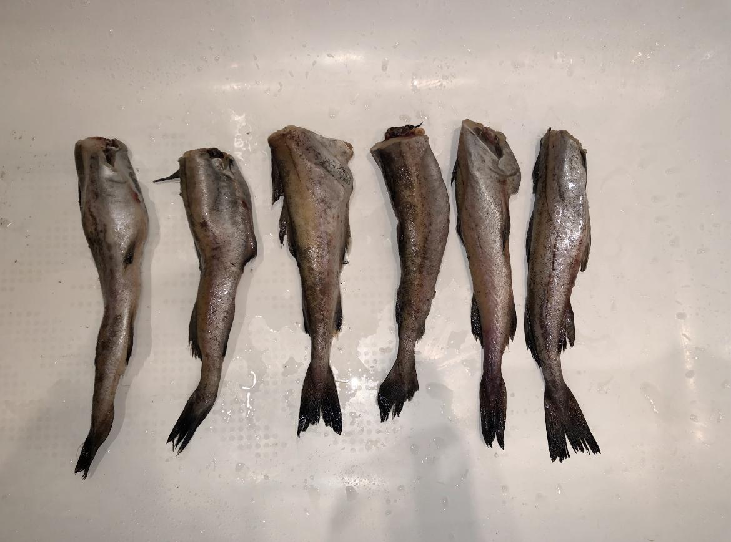
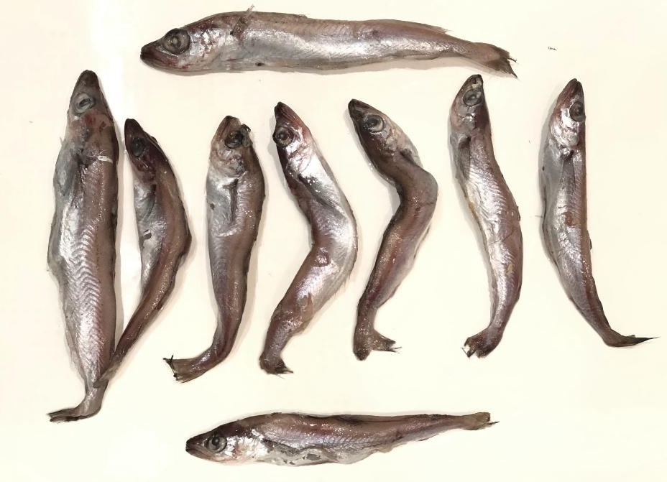
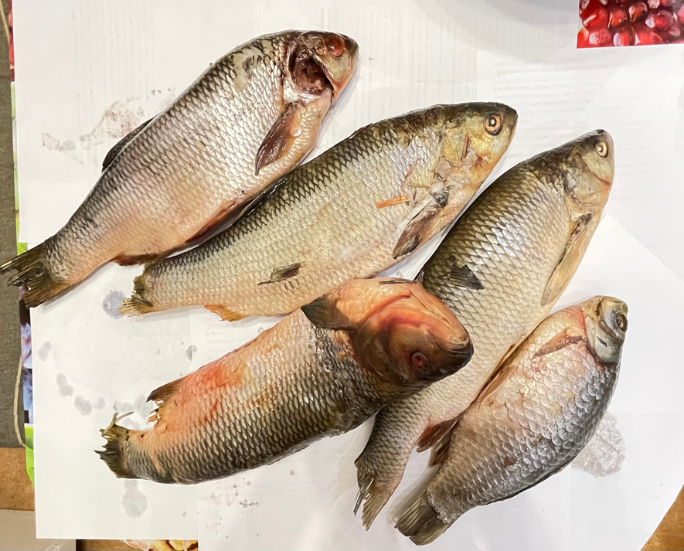
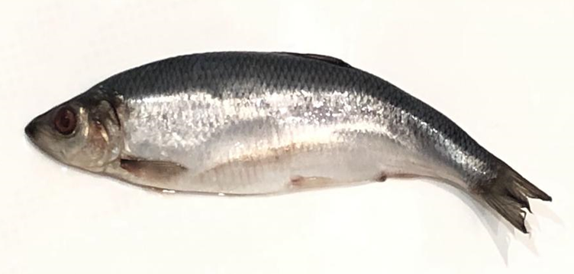
Практическая часть
4
Внешний вид рыбной продукции соответствовал нормам: гладкая чистая чешуя, без слизи, сохранены естественный цвет рыбы, целостность кожных покровов, чешуи, мышцы упругой консистенции, запах свойственный свежей рыбе. В данном случае внешних признаков заражения паразитарными болезнями обнаружено не было.

Slide 5
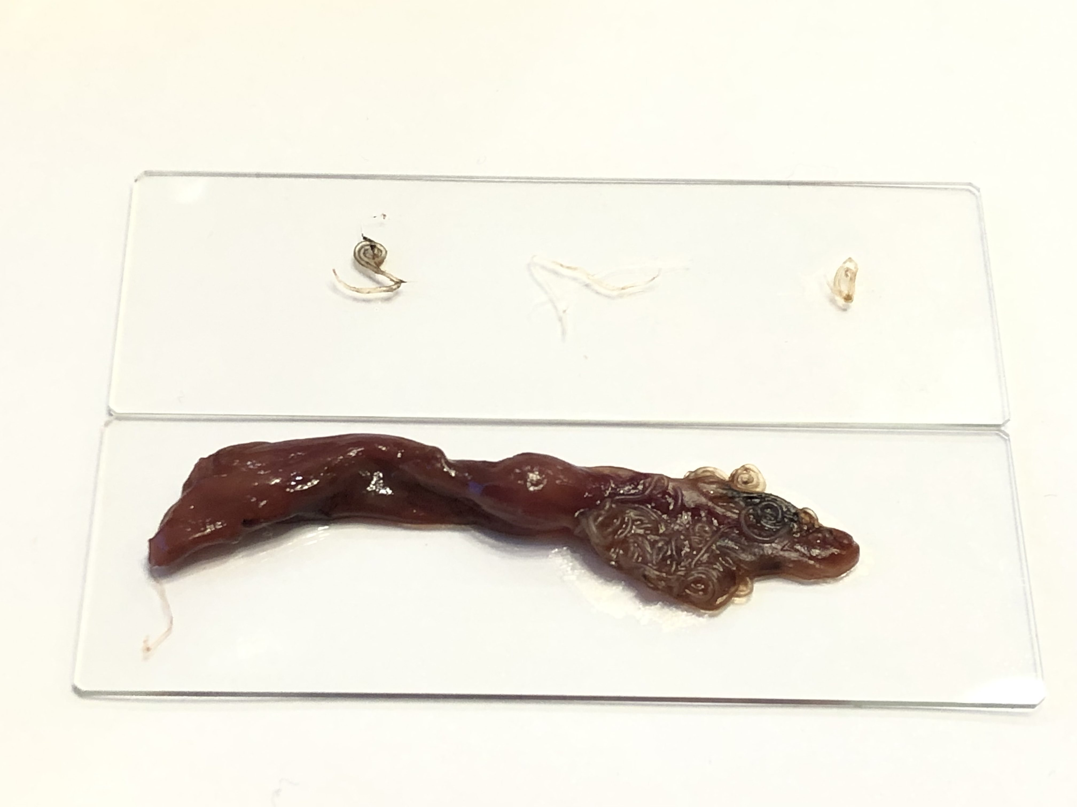
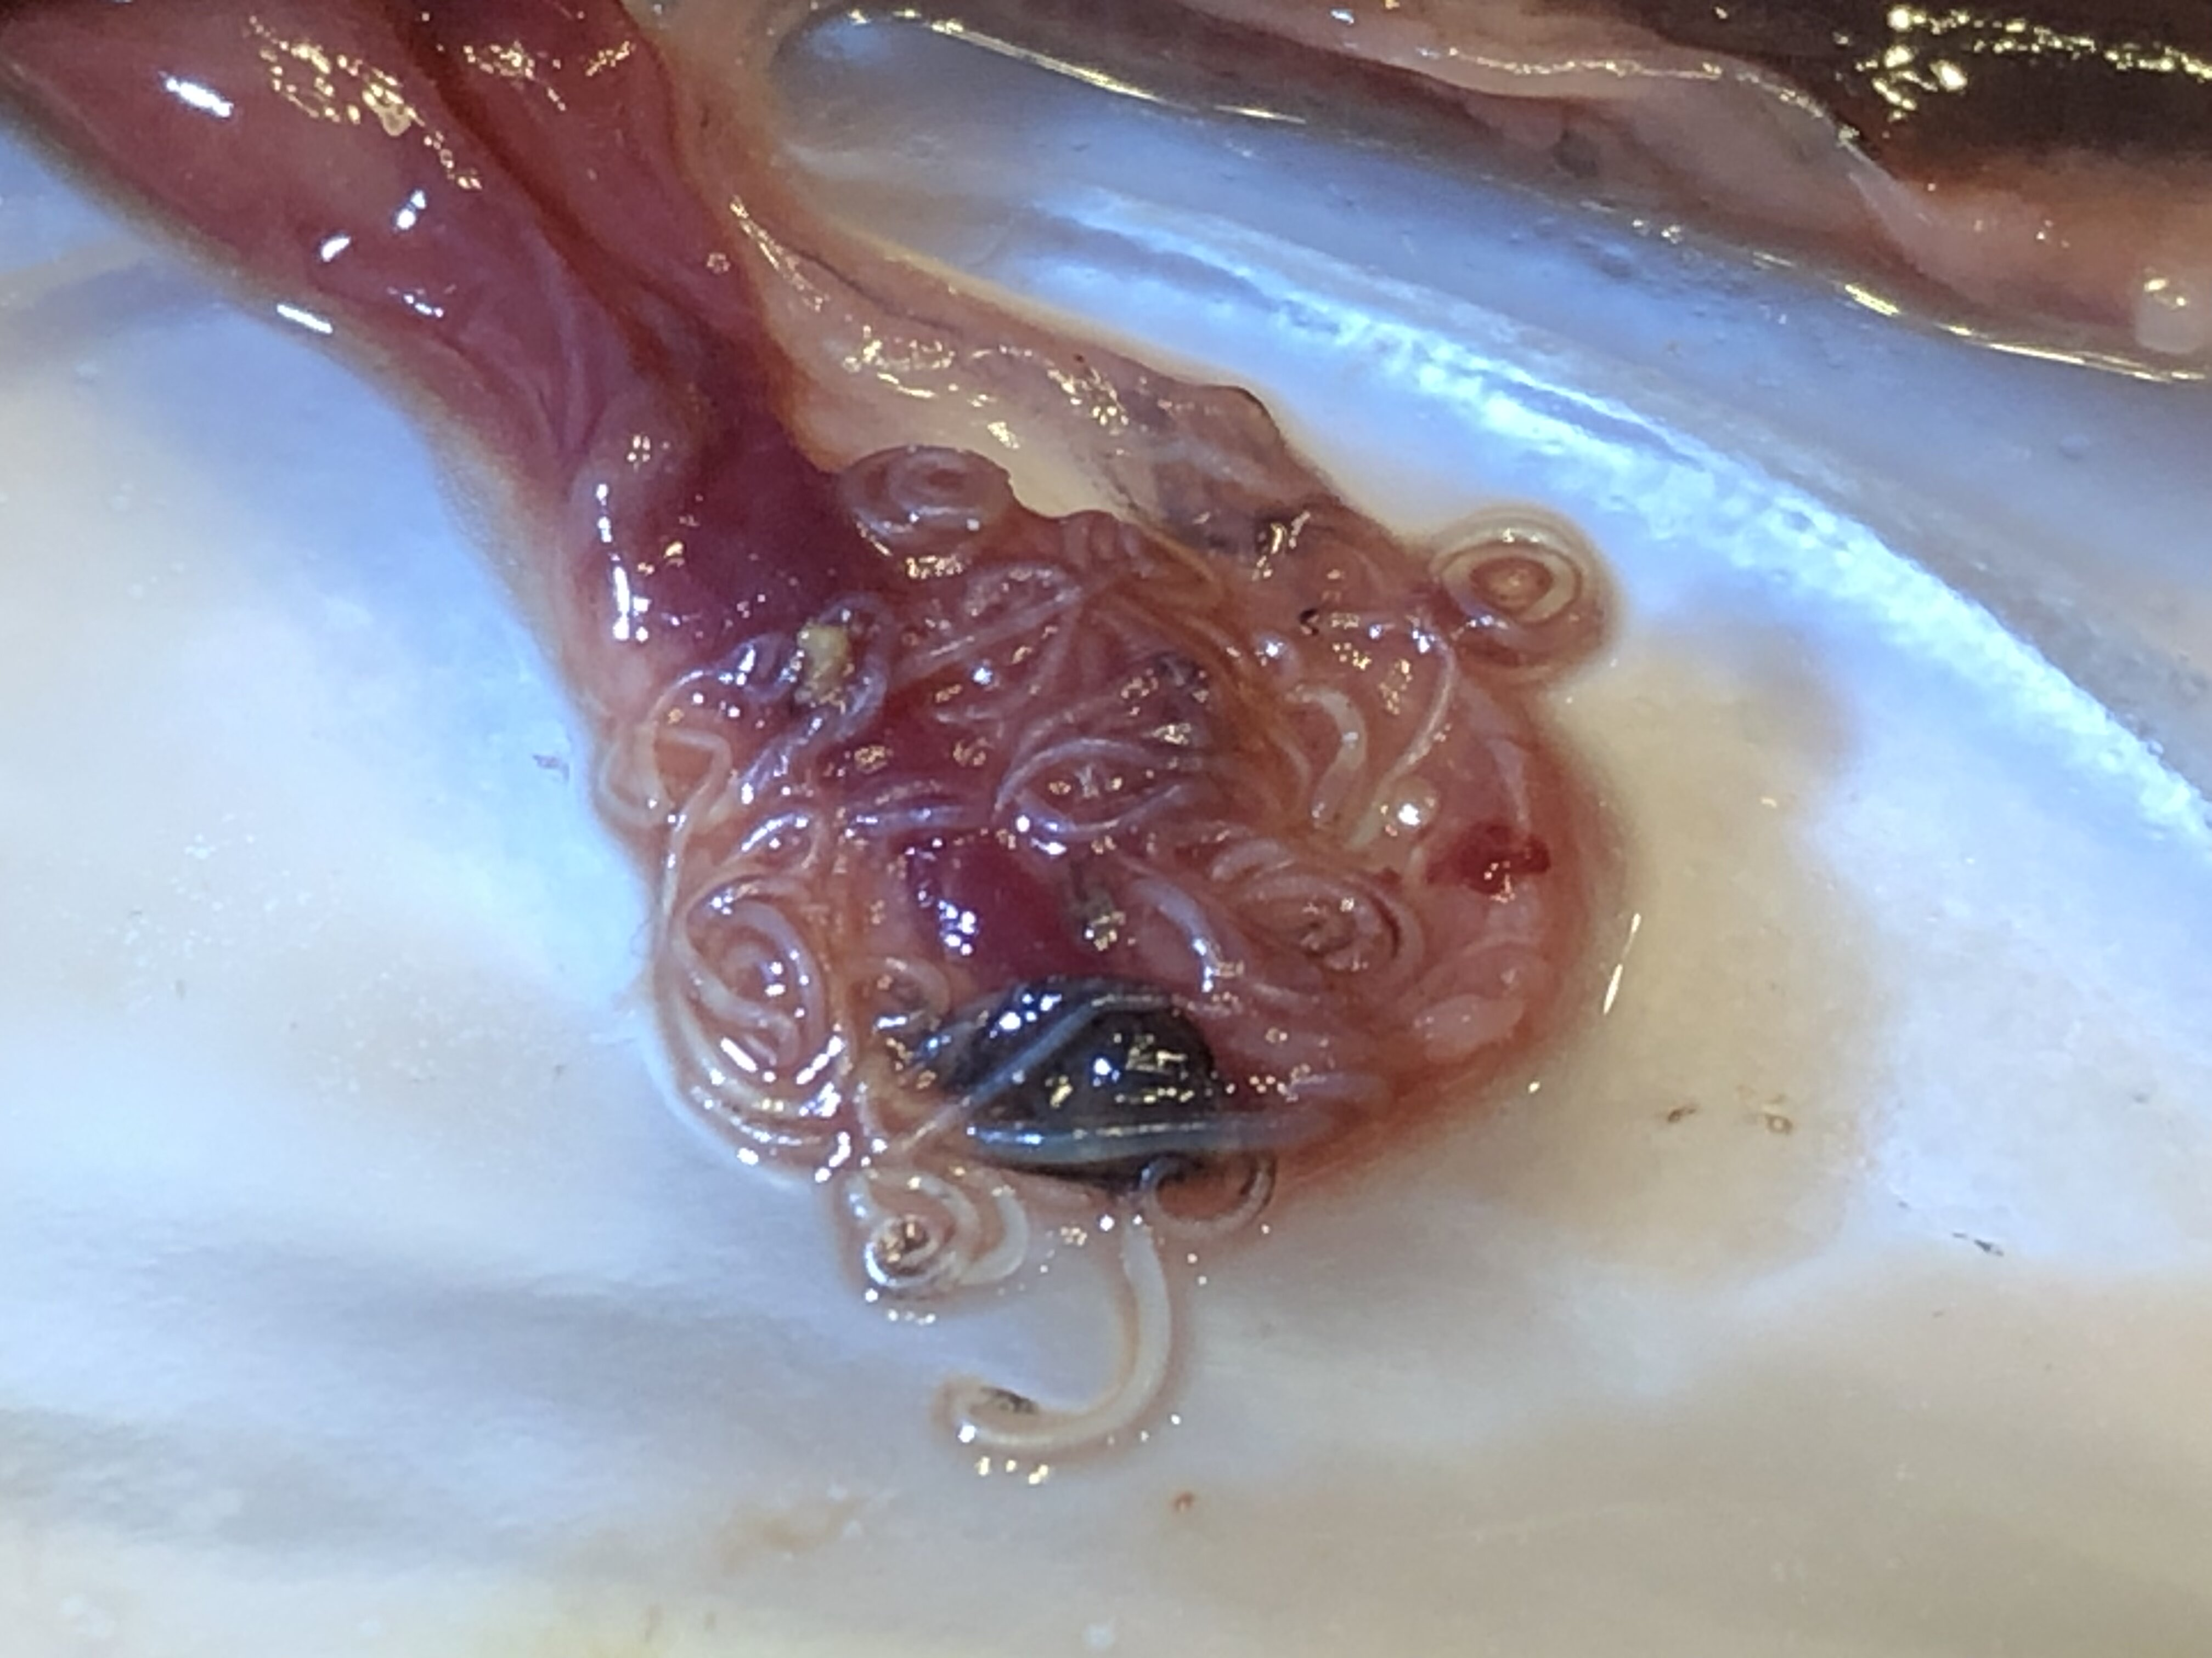
Визуальный анализ внутренних органов сельди
5
Участок брыжейки сельди, пораженной гельминтами

Slide 6
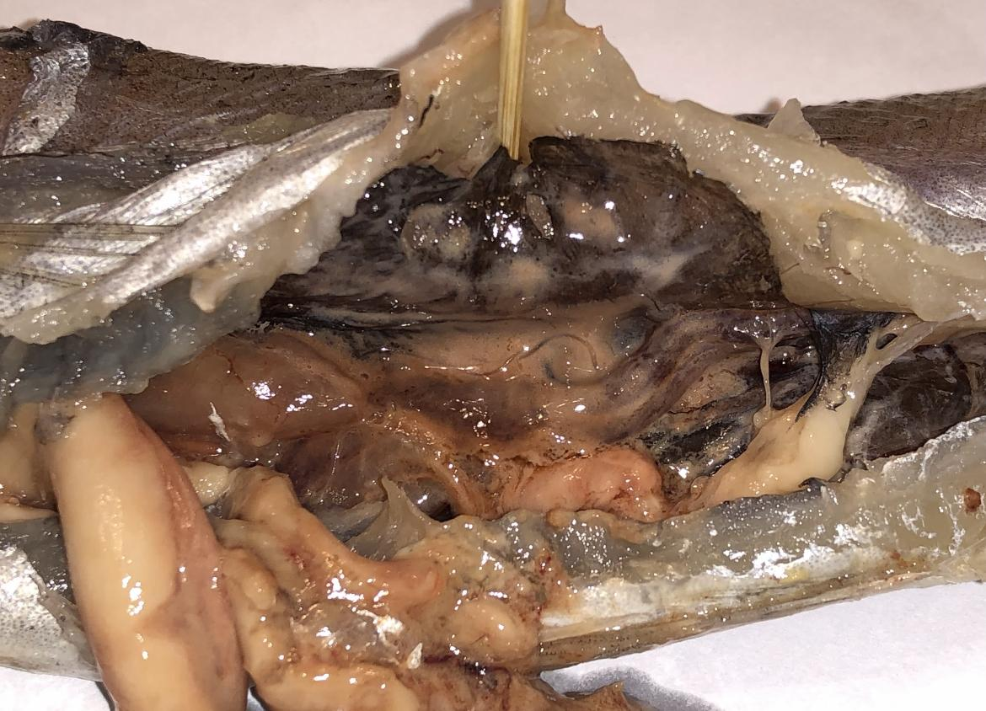
Визуальный анализ внутренних органов путассу
6
Паразиты на молоках путассу
Паразиты, локализующиеся
в полости тела путассу

Slide 7
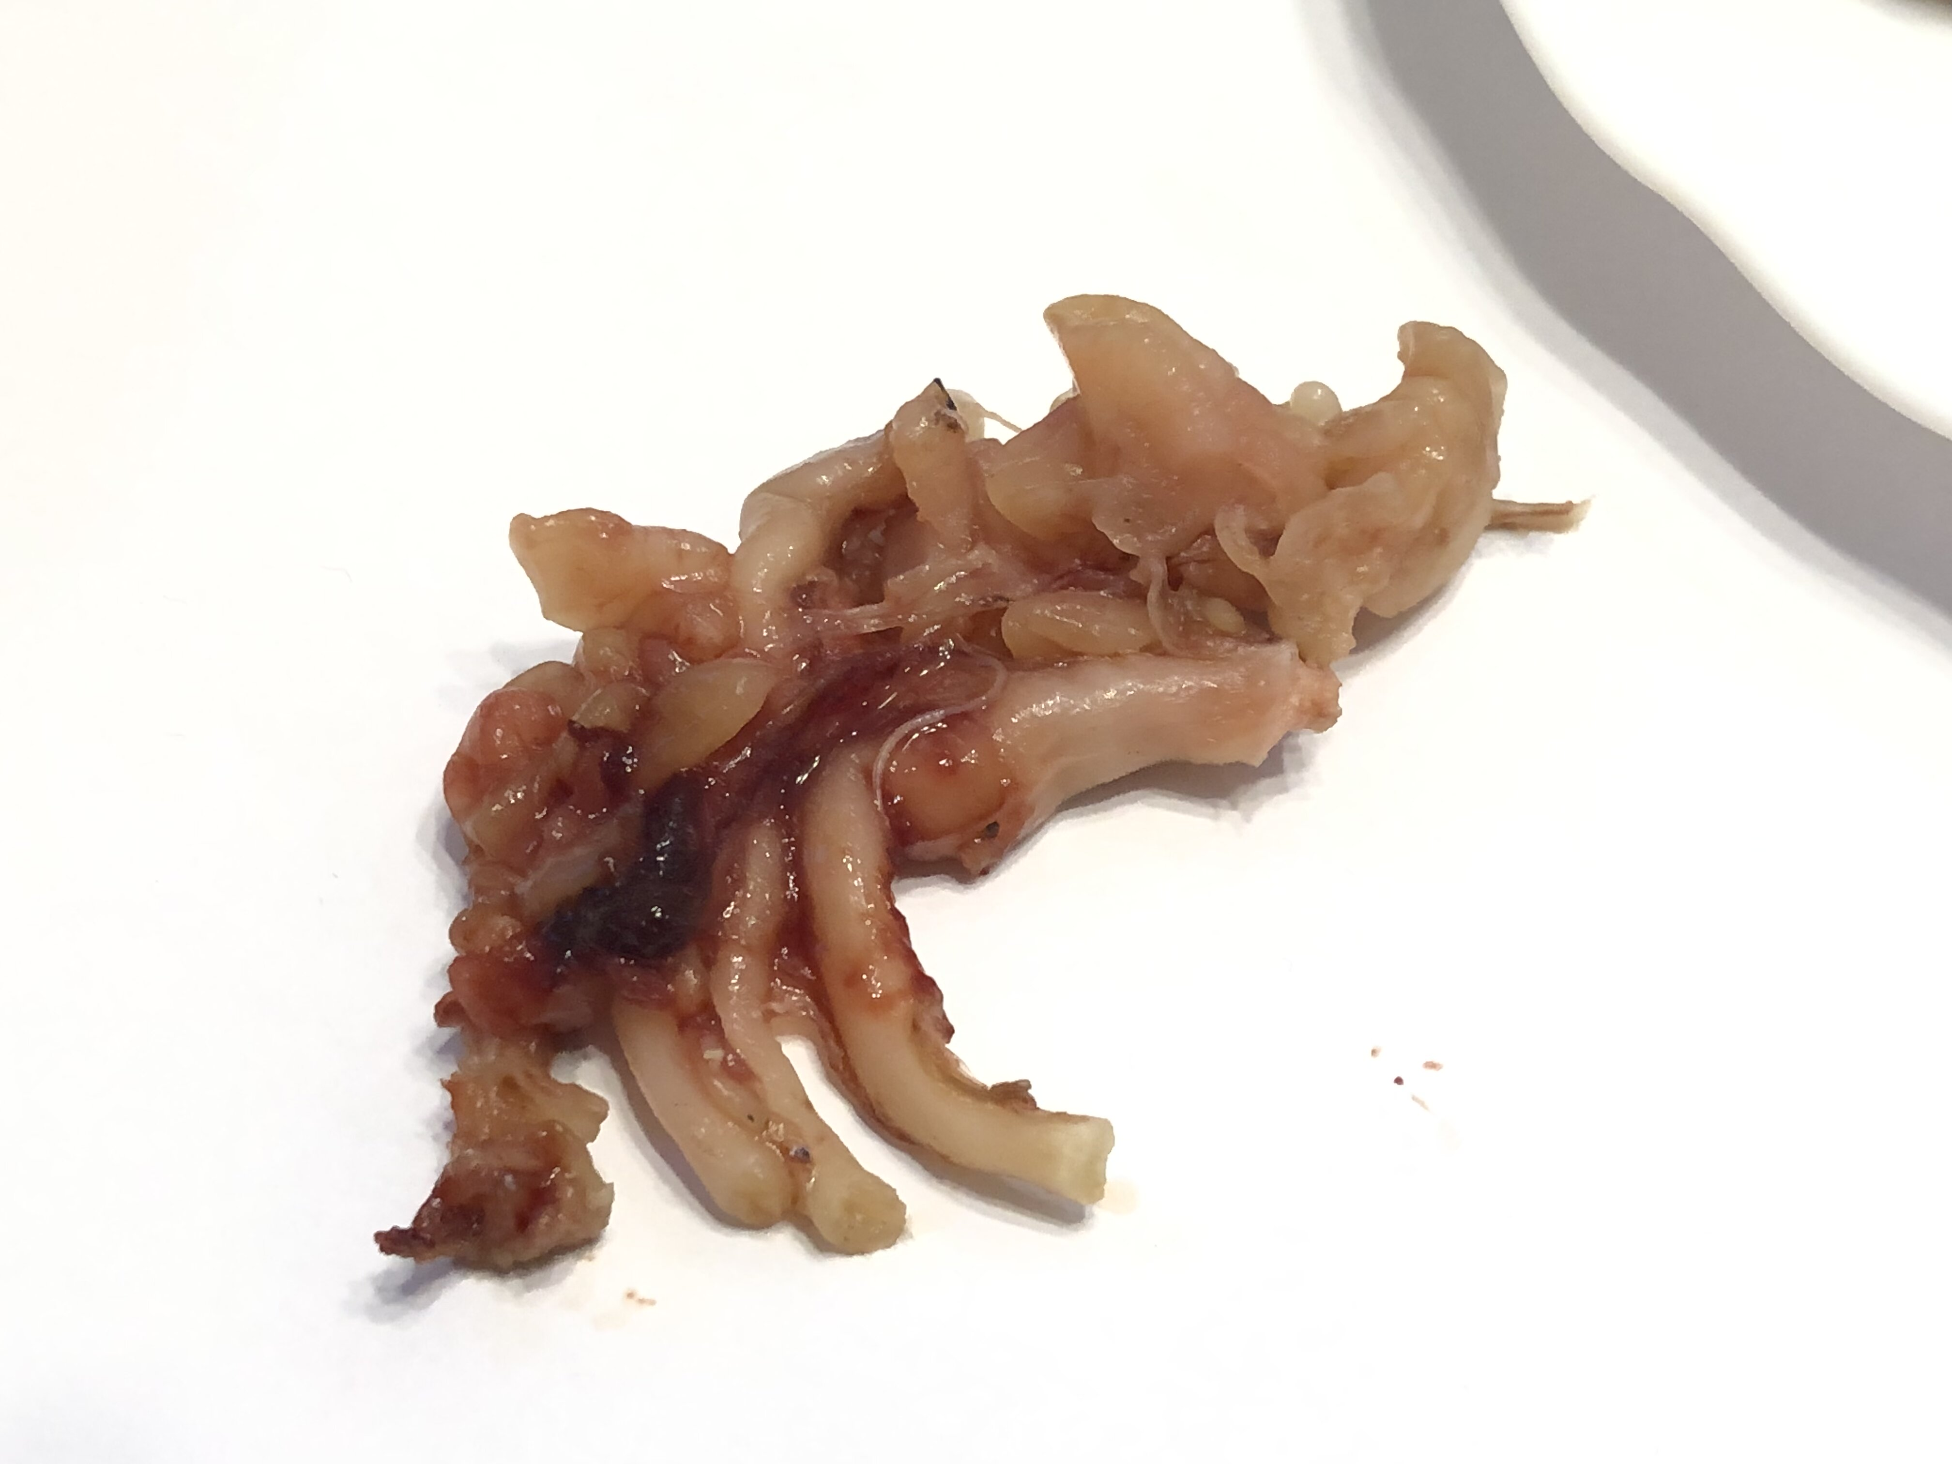
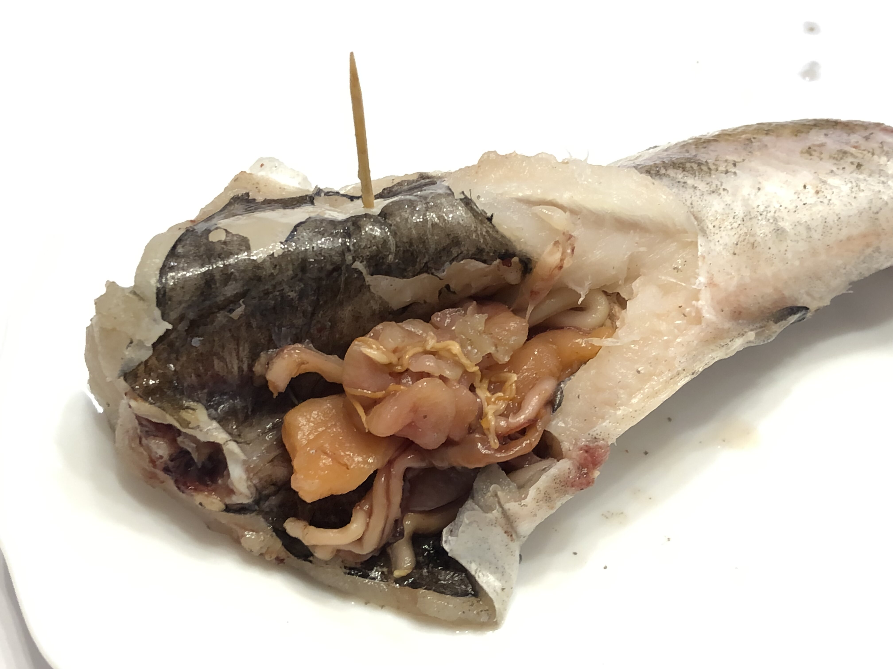
Визуальный анализ внутренних органов минтая
7
Паразиты, локализующиеся в полости тела и кишечнике минтая

Slide 8
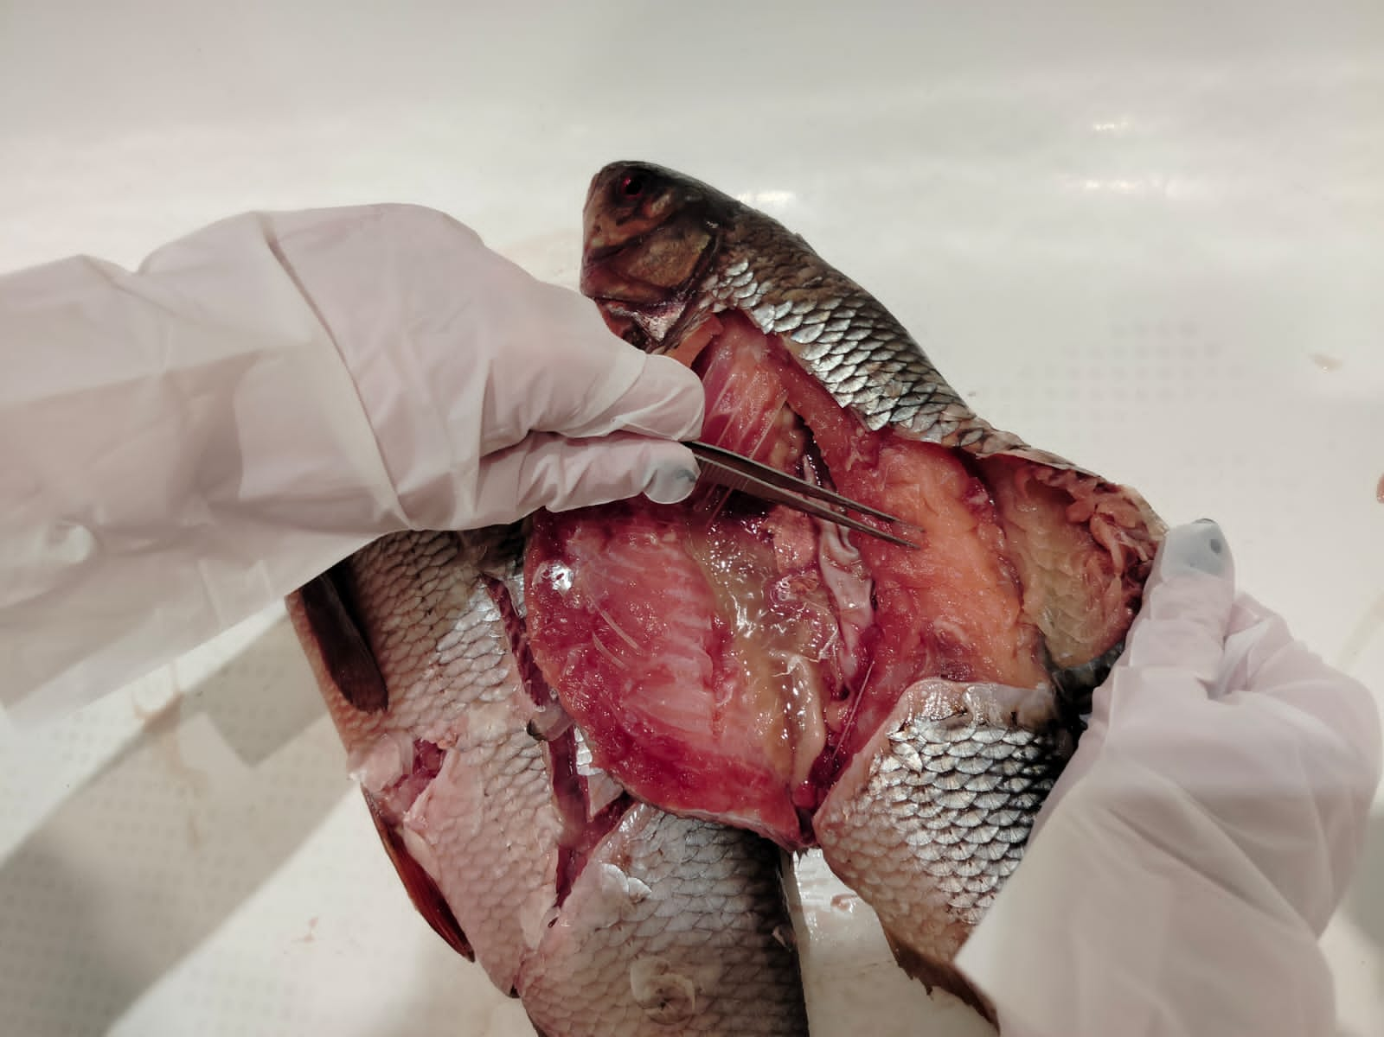
Исследование карповых рыб на зараженность мышечными трематодами
8

Slide 9
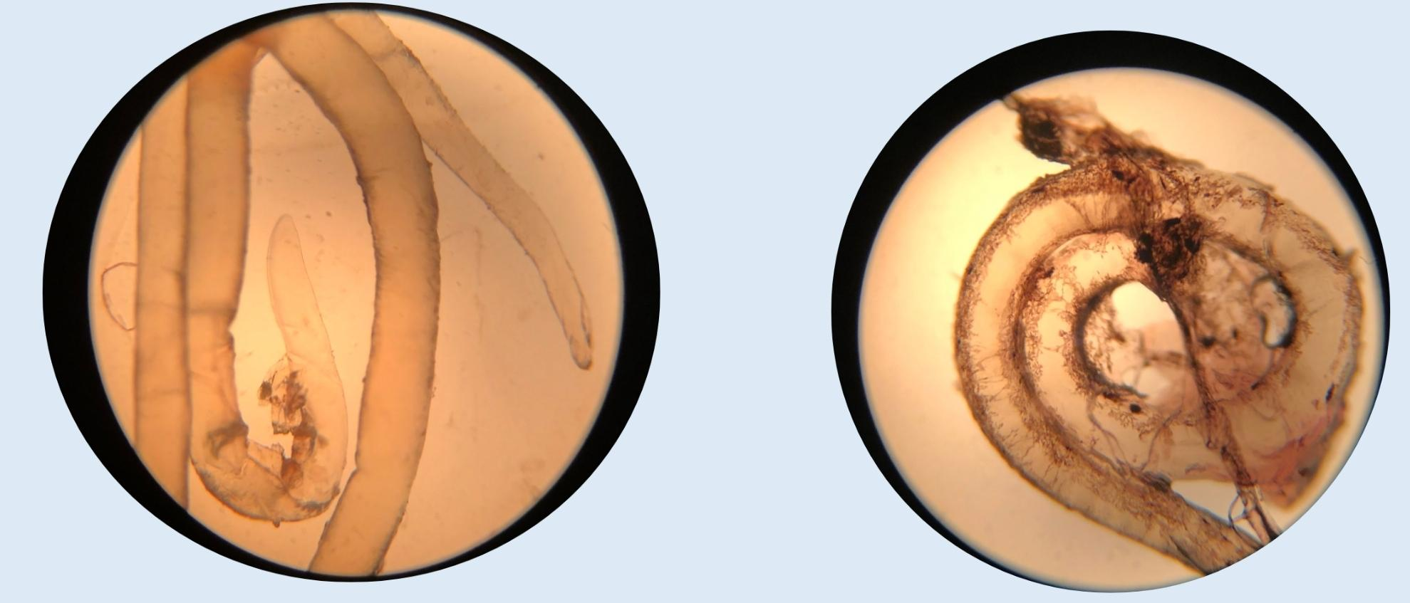
Микроскопическое исследование представителей Типа Нематода (Nematoda), обнаруженных на серозных оболочках внутренних органов путассу
9

Slide 10
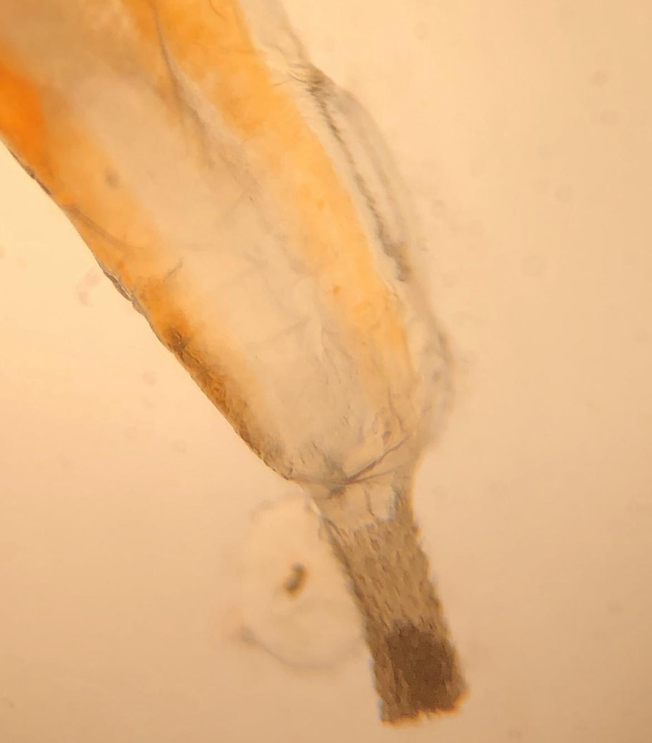
Микроскопическое исследование представителей Типа Акантоцефалы (Acanthocephala), обнаруженных в кишечнике минтая, путассу и язя
10

Slide 11
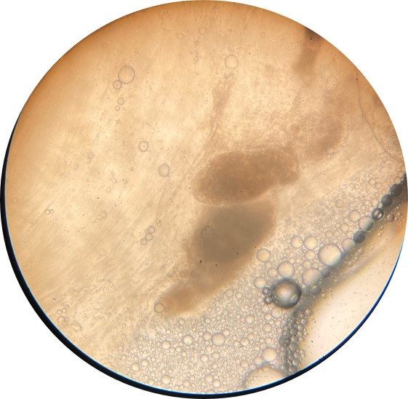
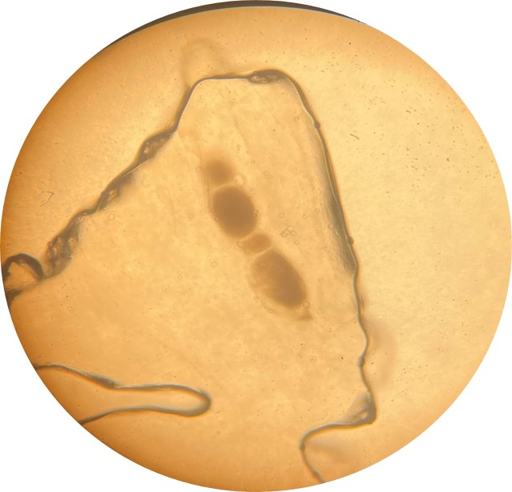
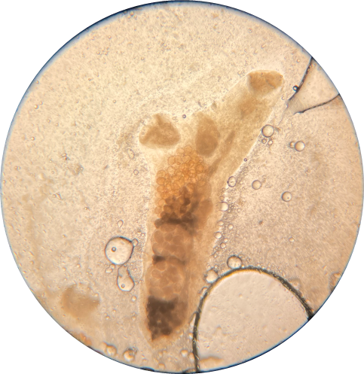
Микроскопическое исследование представителей Типа Плоские черви (Plathelmintes), класс Трематоды Trematoda, семейство Opisthorchiidae, род Opisthorchis
11

Slide 12
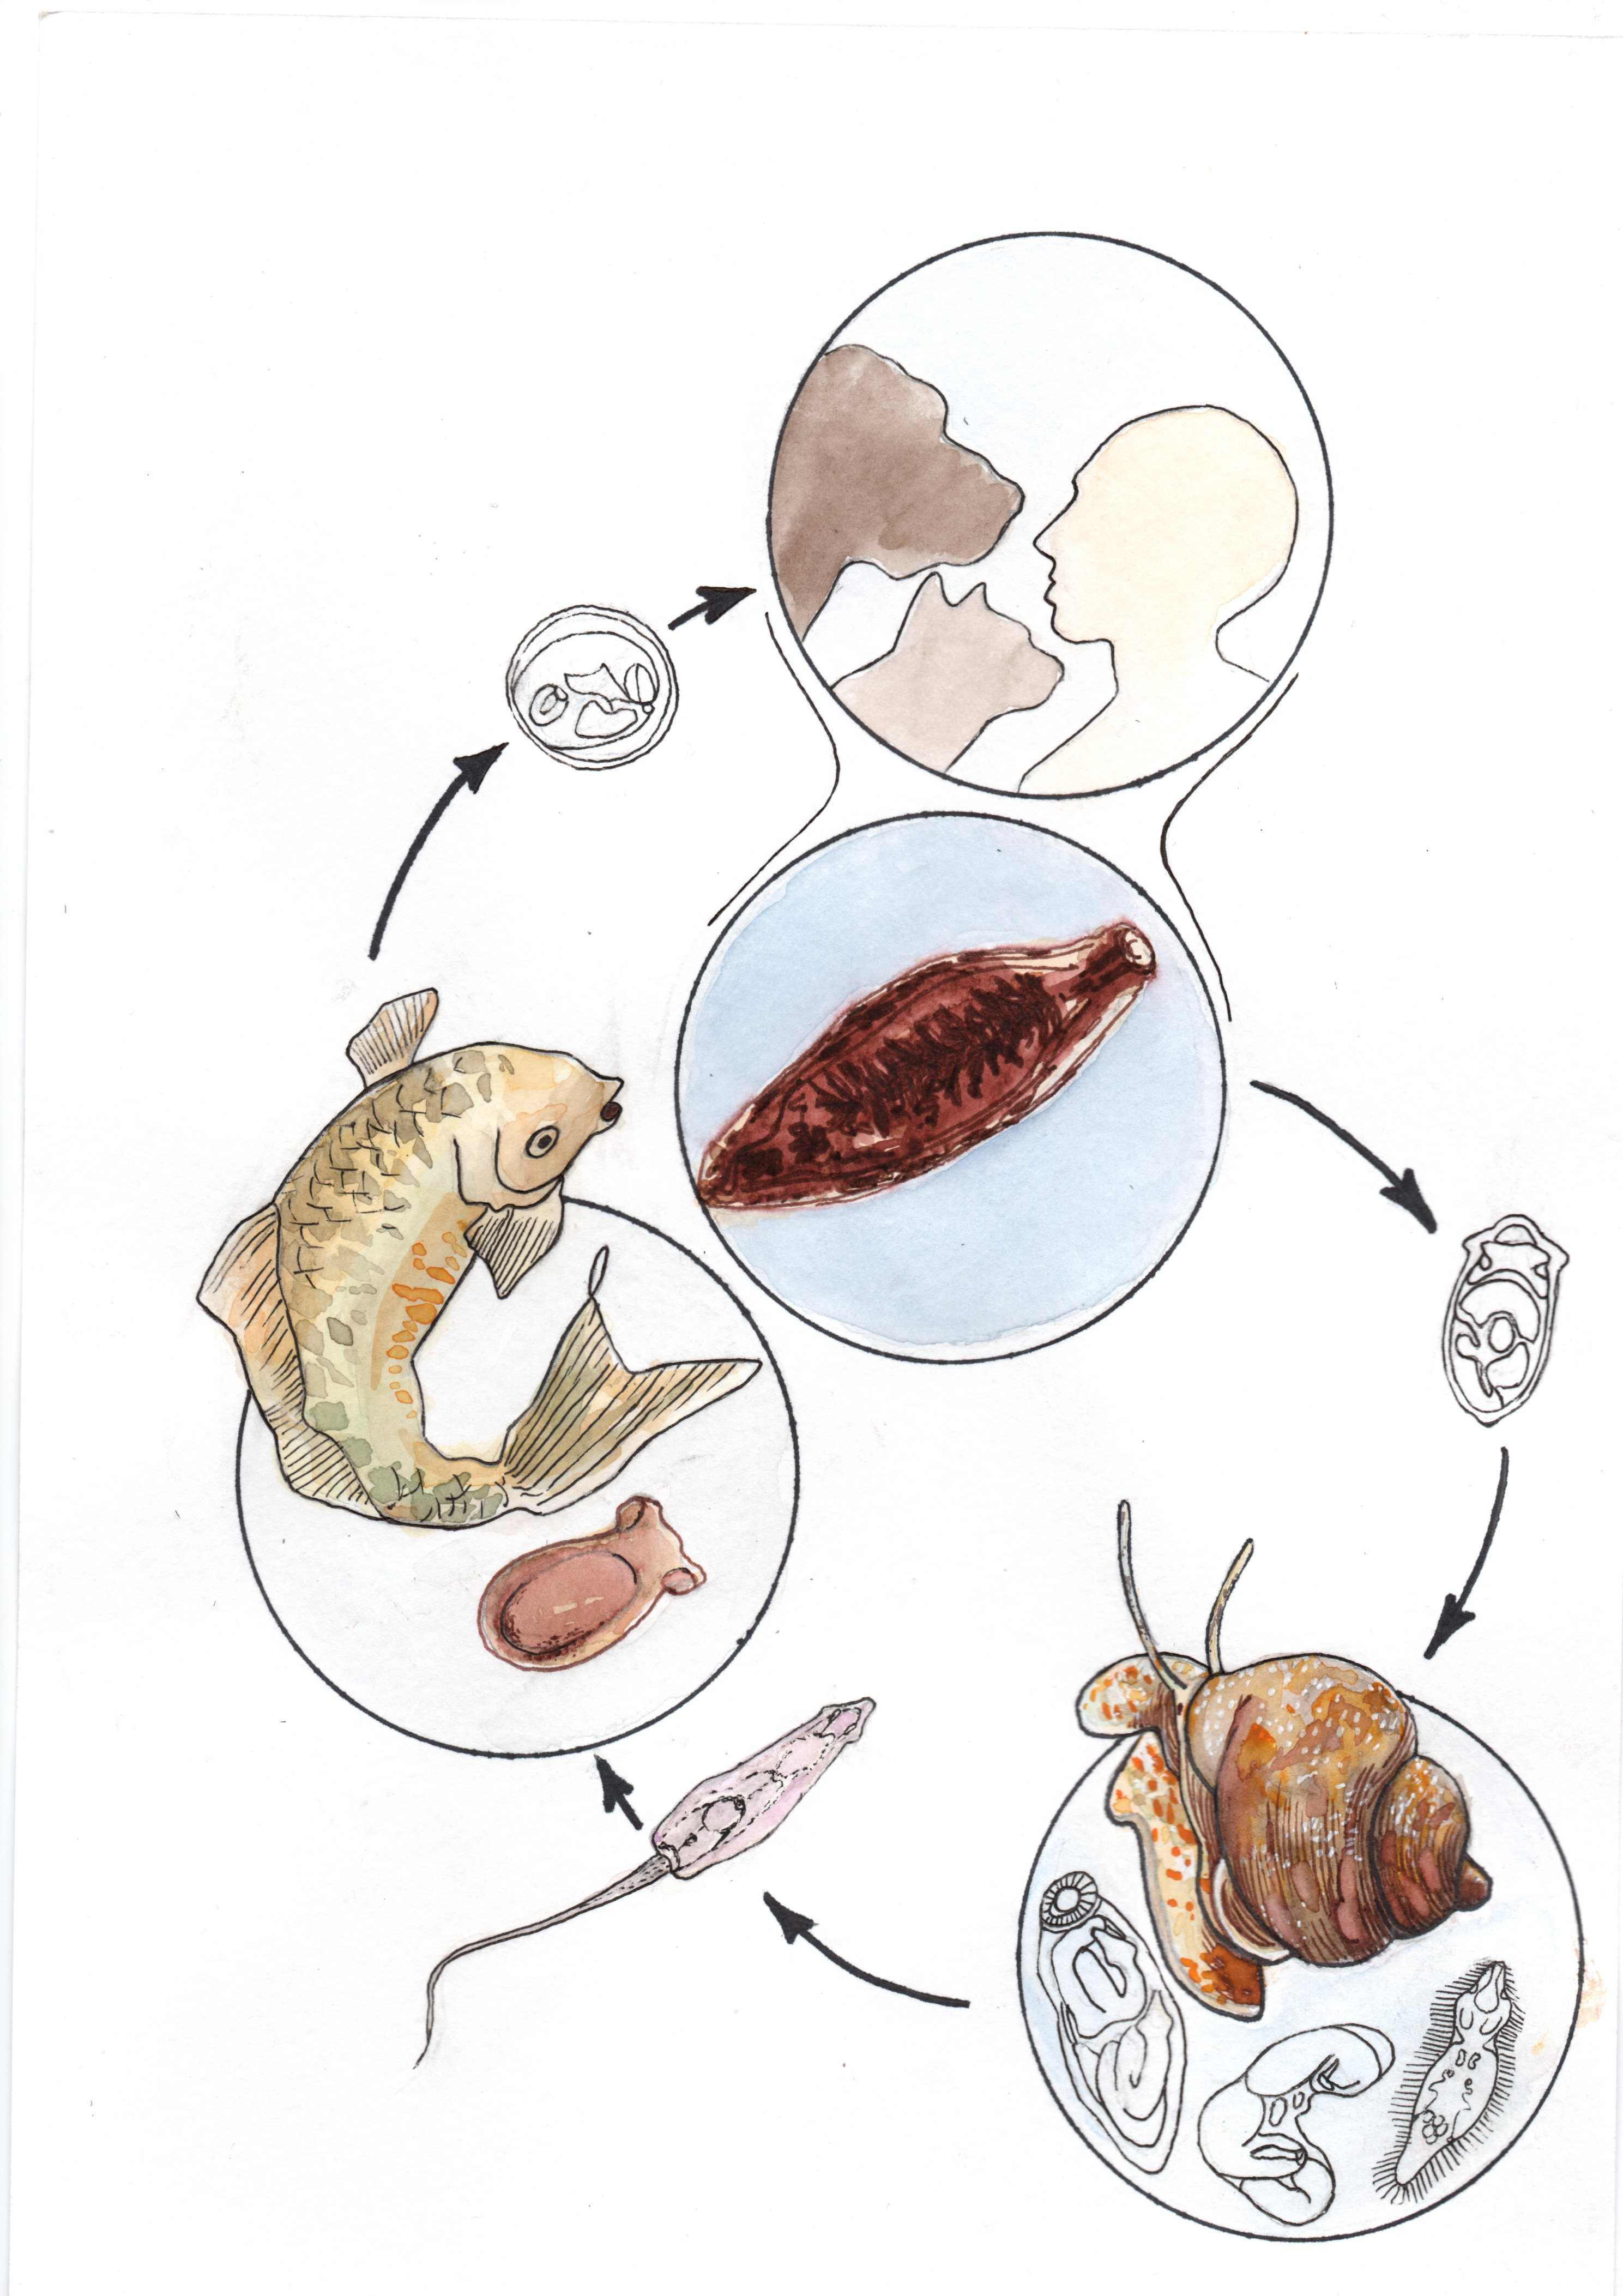
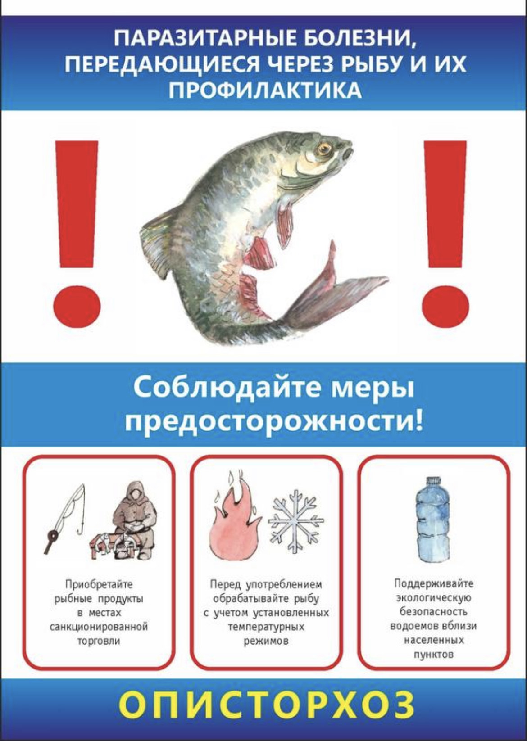
Жизненный цикл Opisthorchis
12
Разработаны практические рекомендации по минимизации заражения человека гельминтами при употреблении рыбной продукции в виде брошюры.
(Описторхоз)

Slide 13
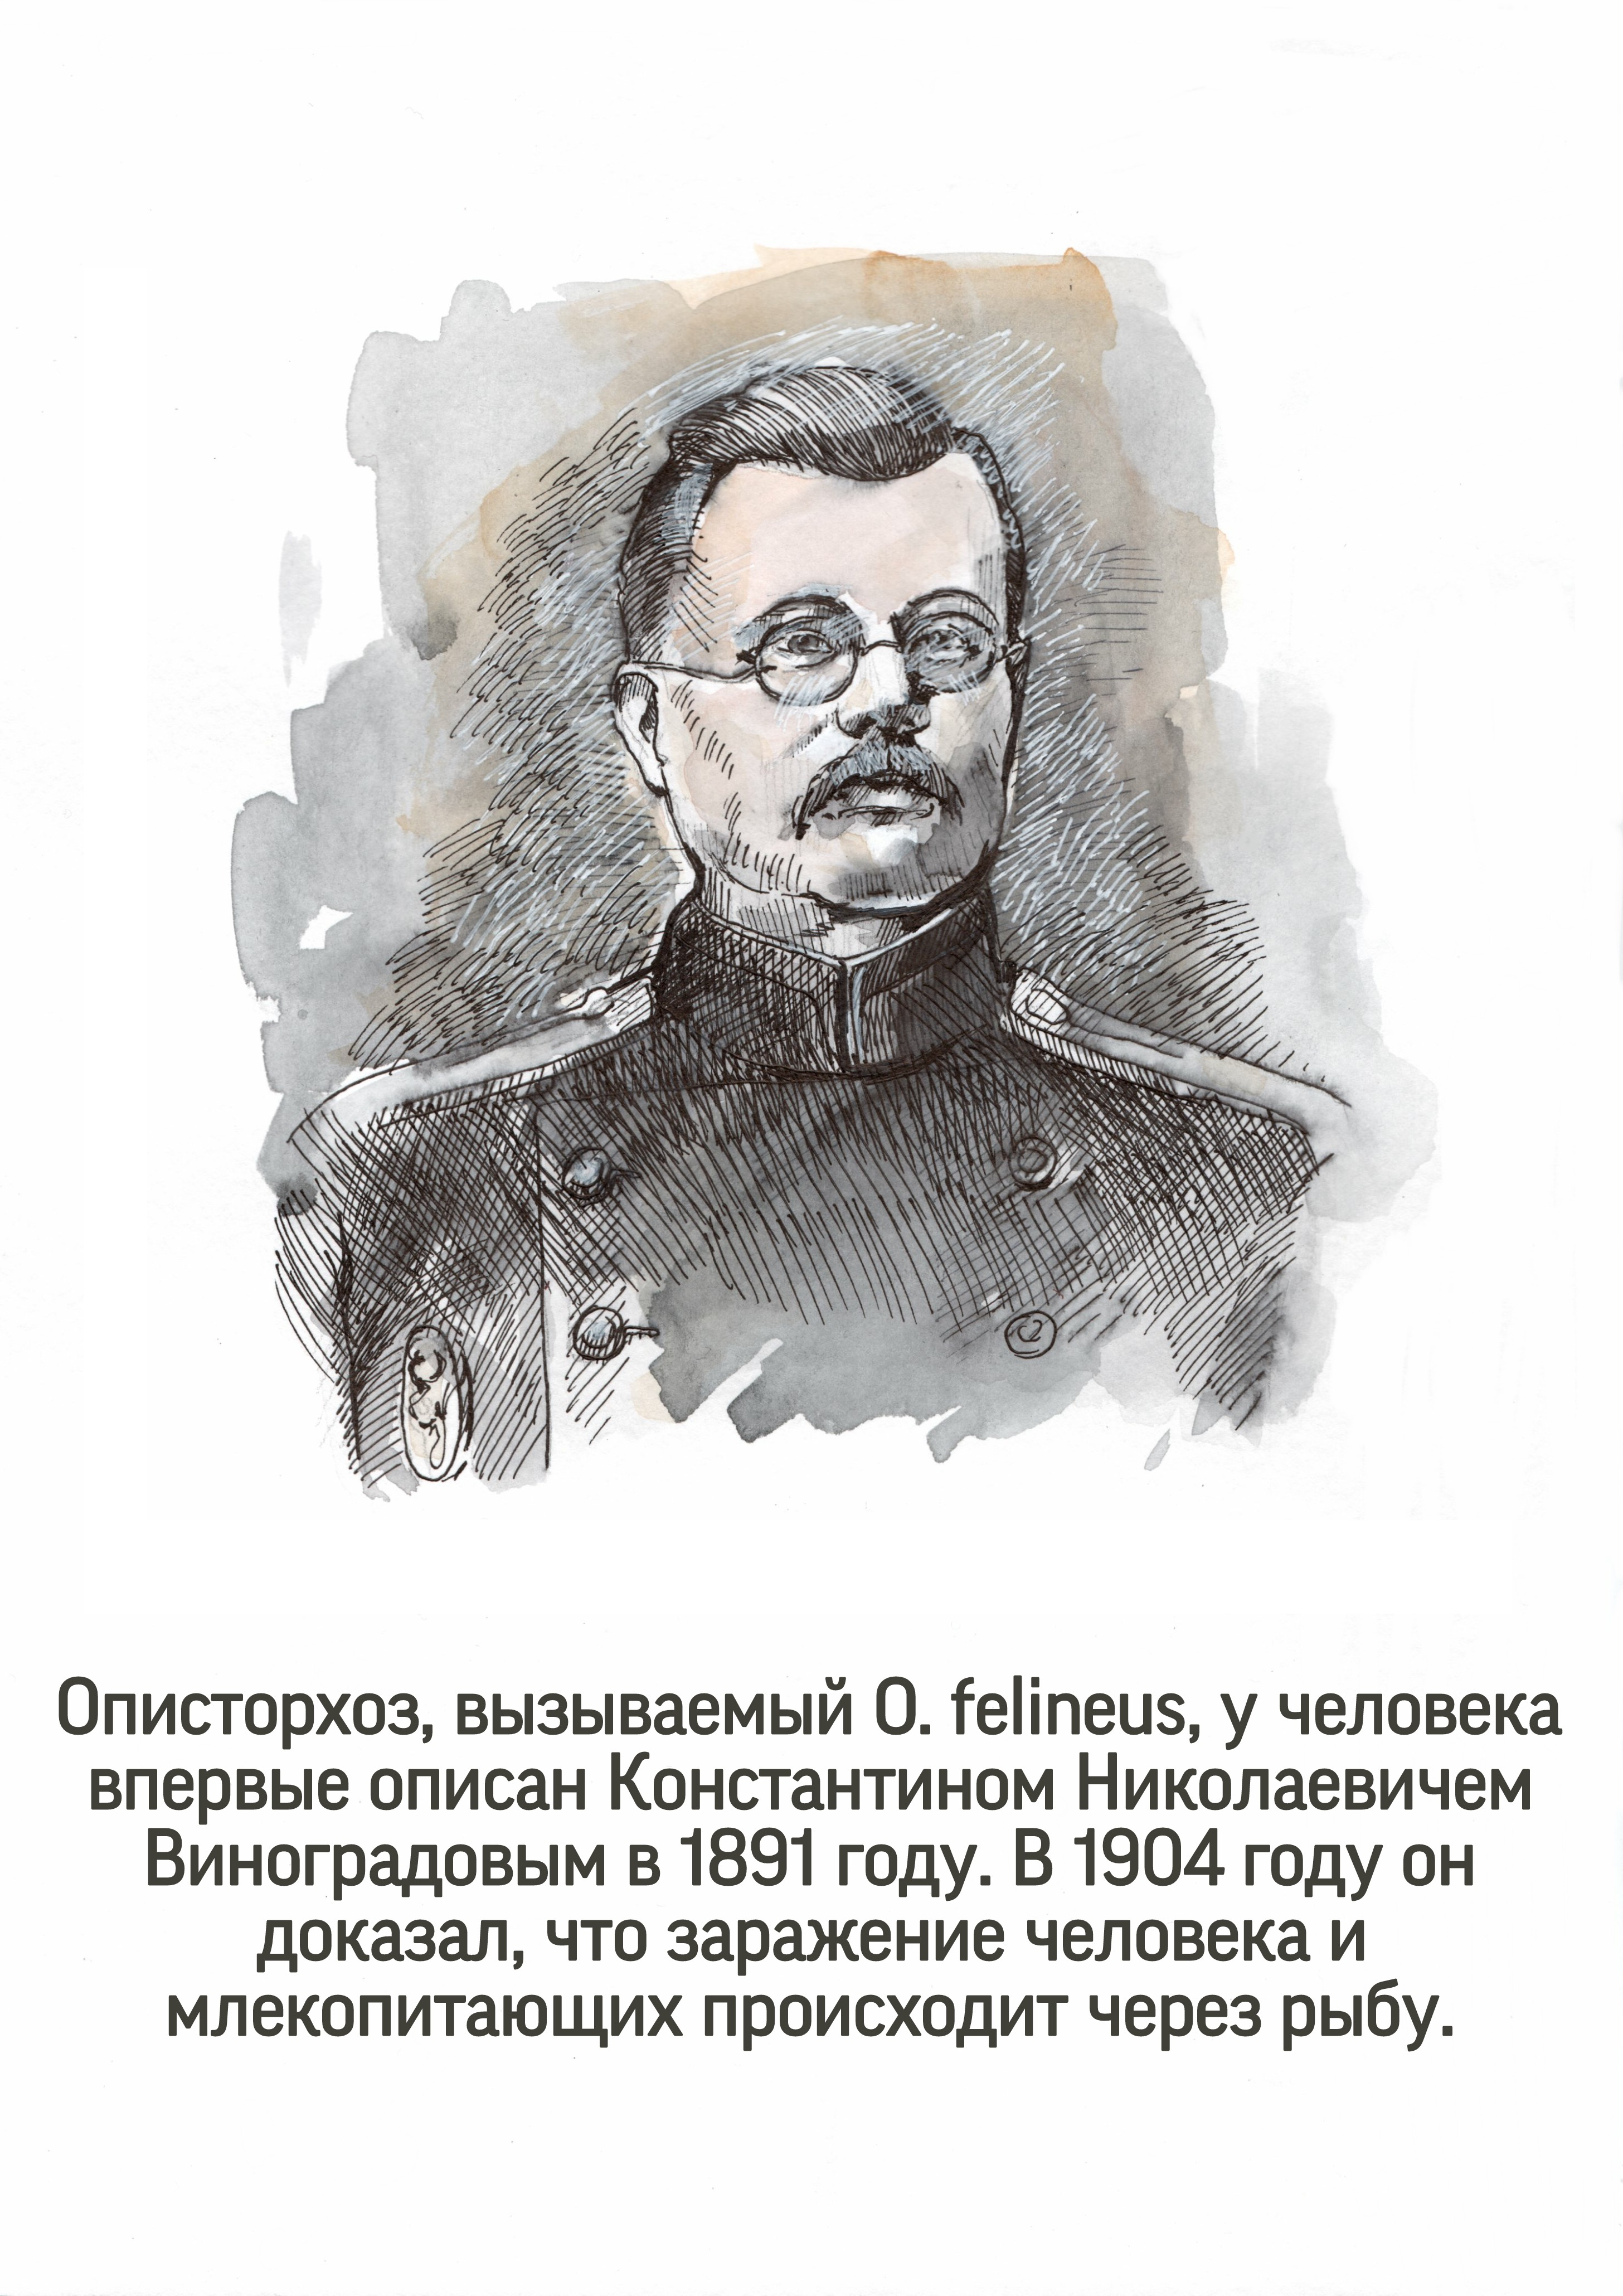
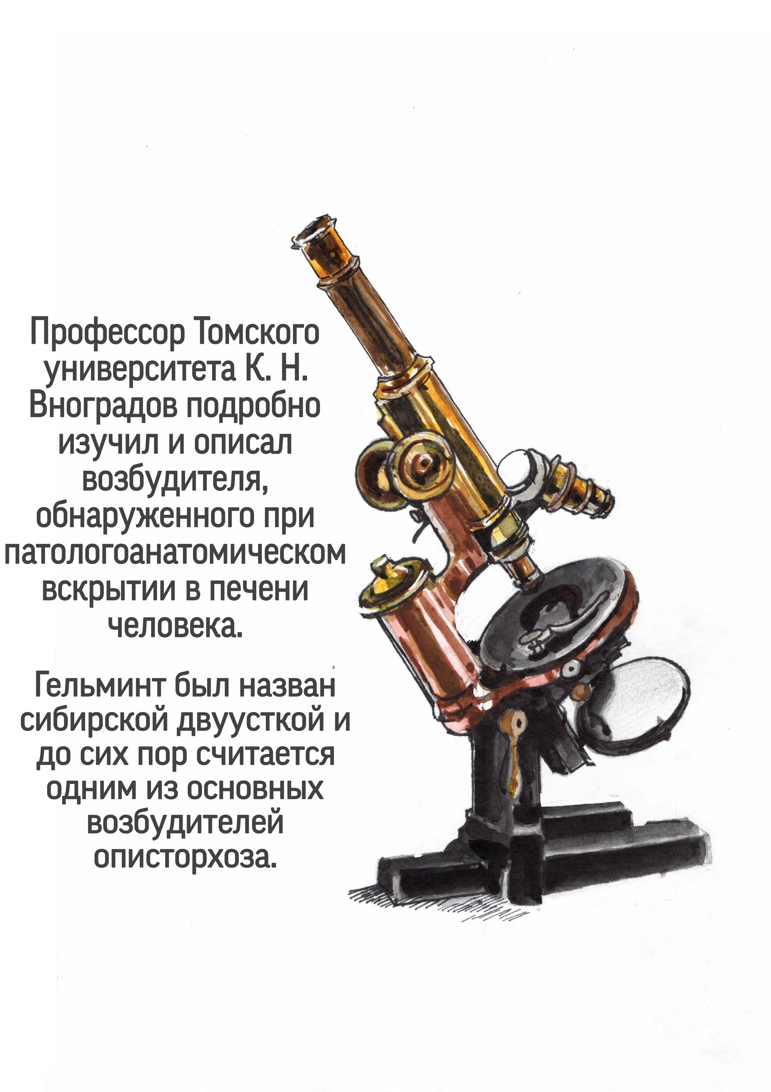
13

Slide 14
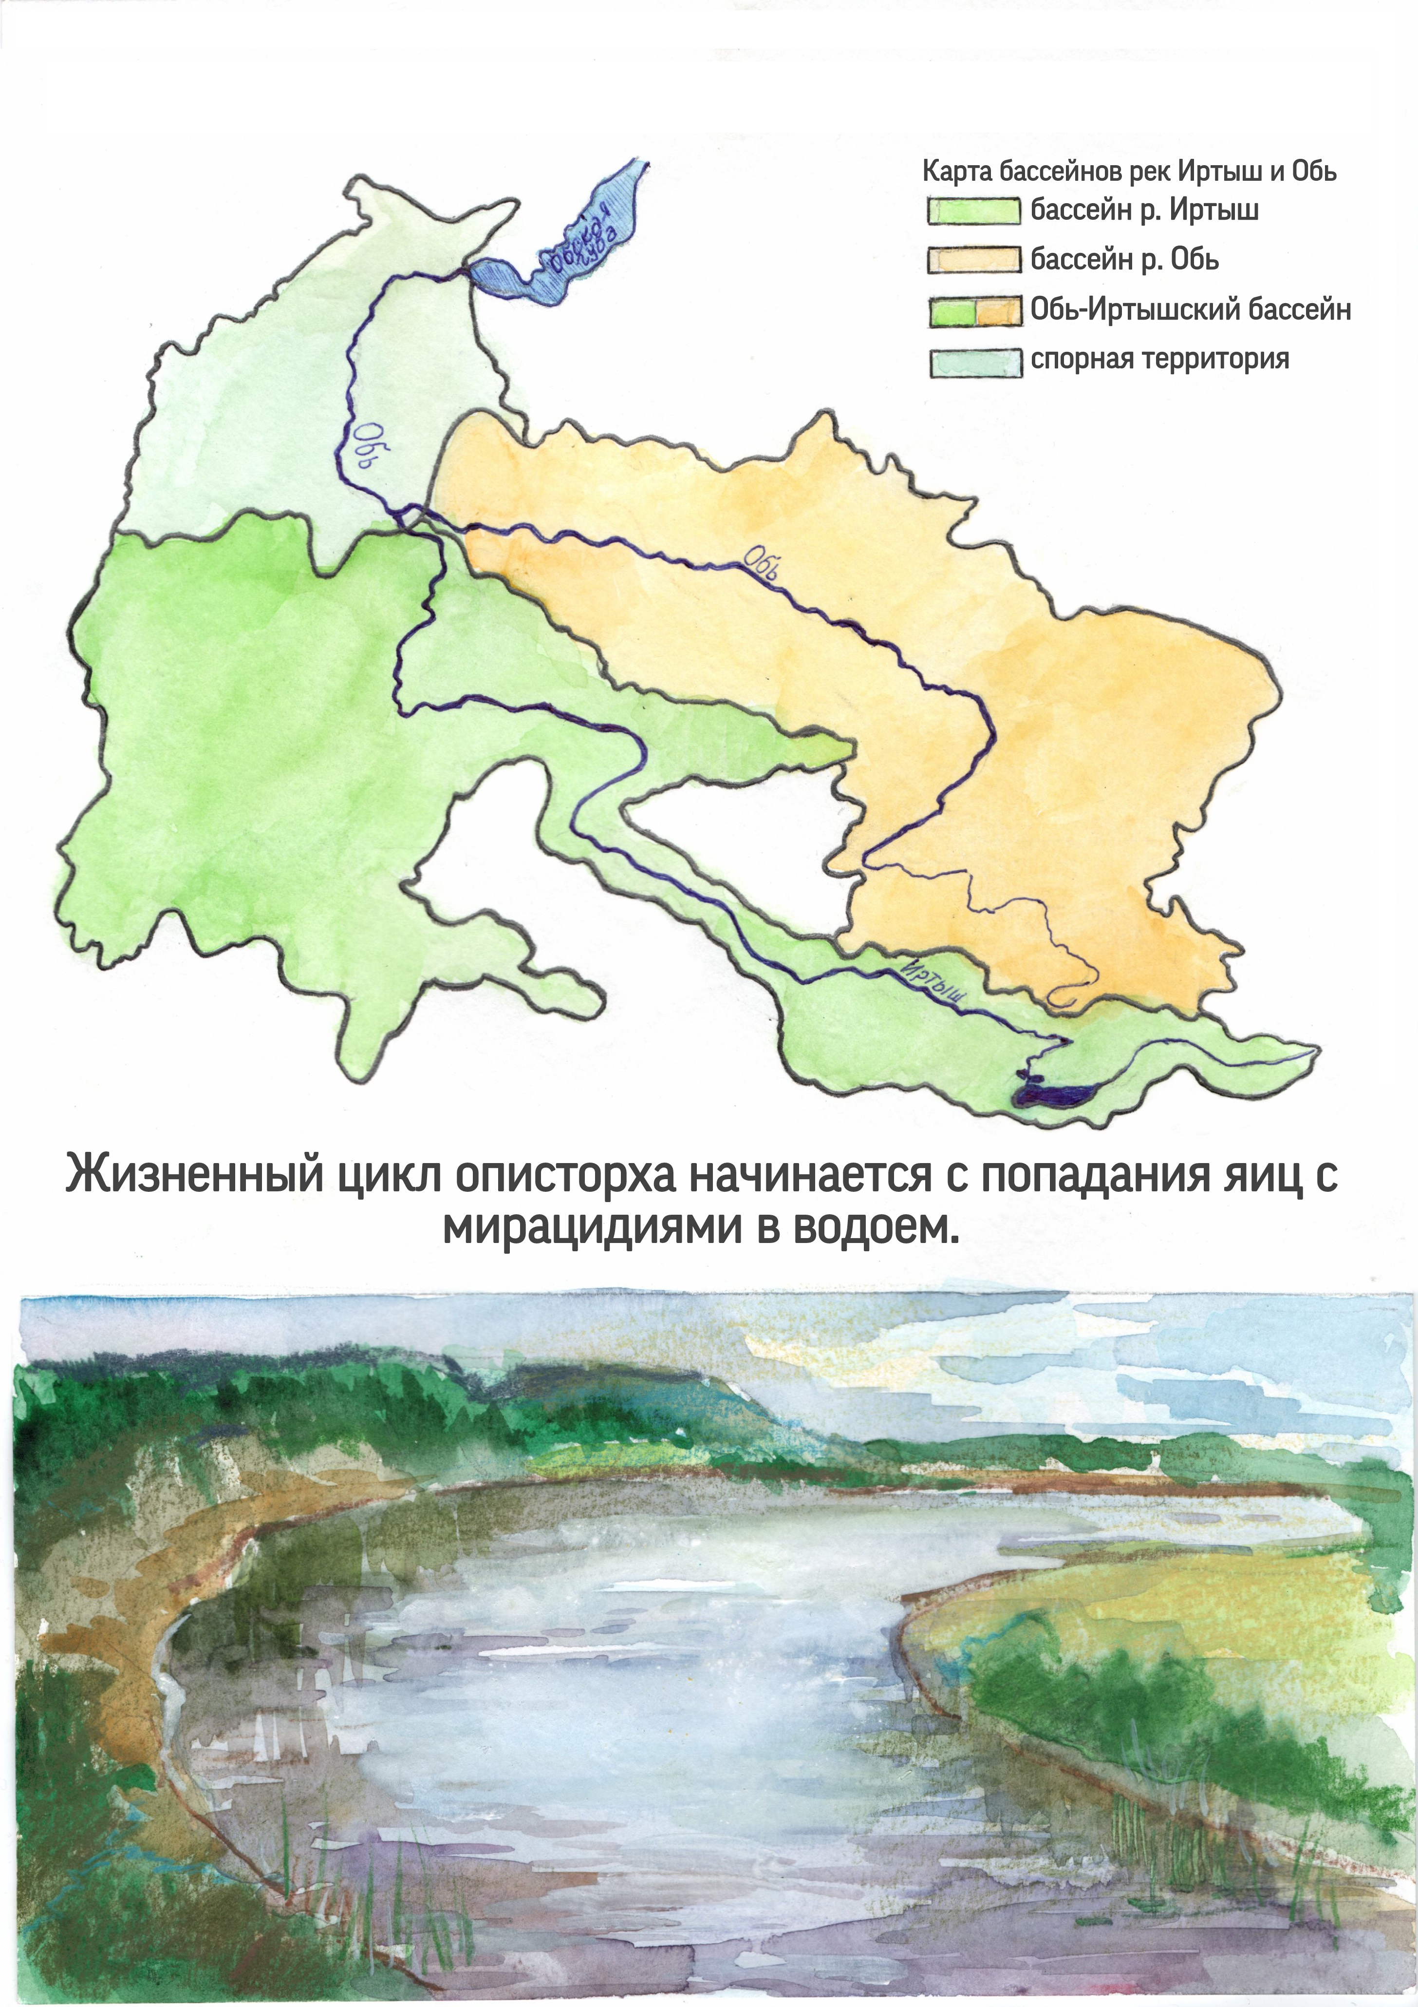
14

Slide 15
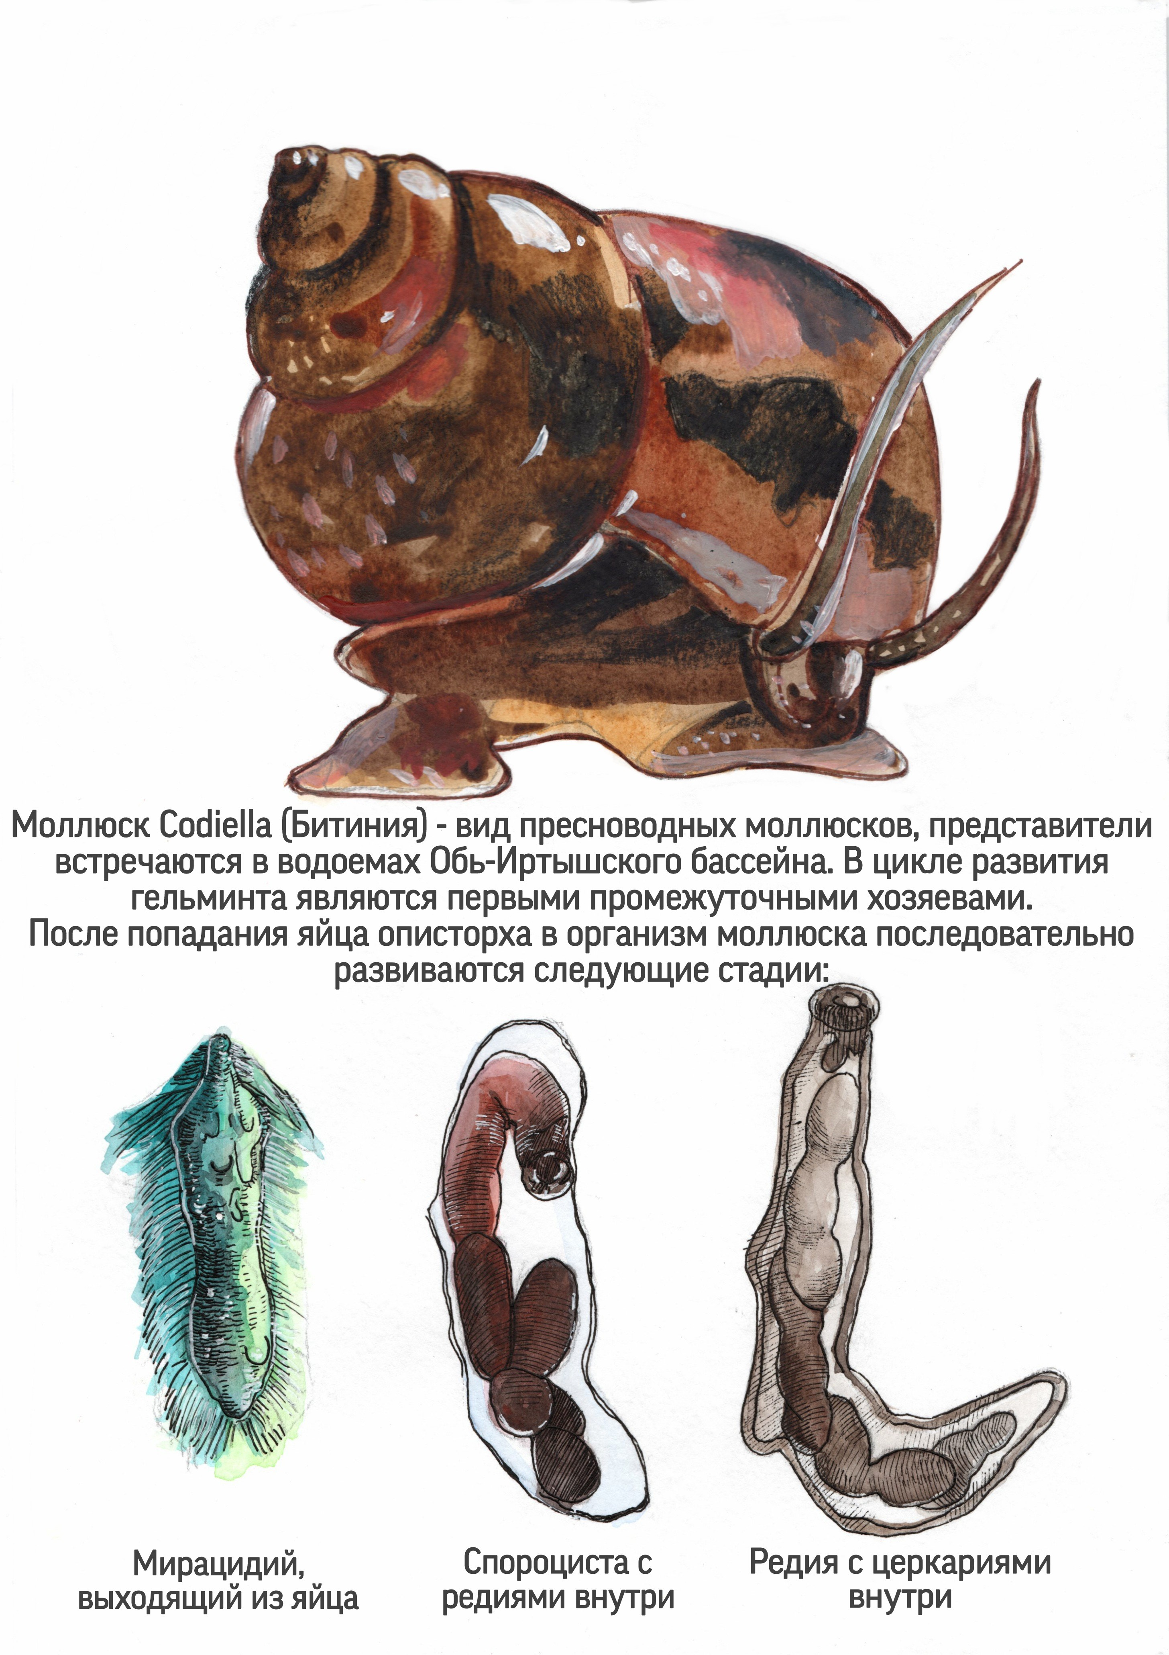
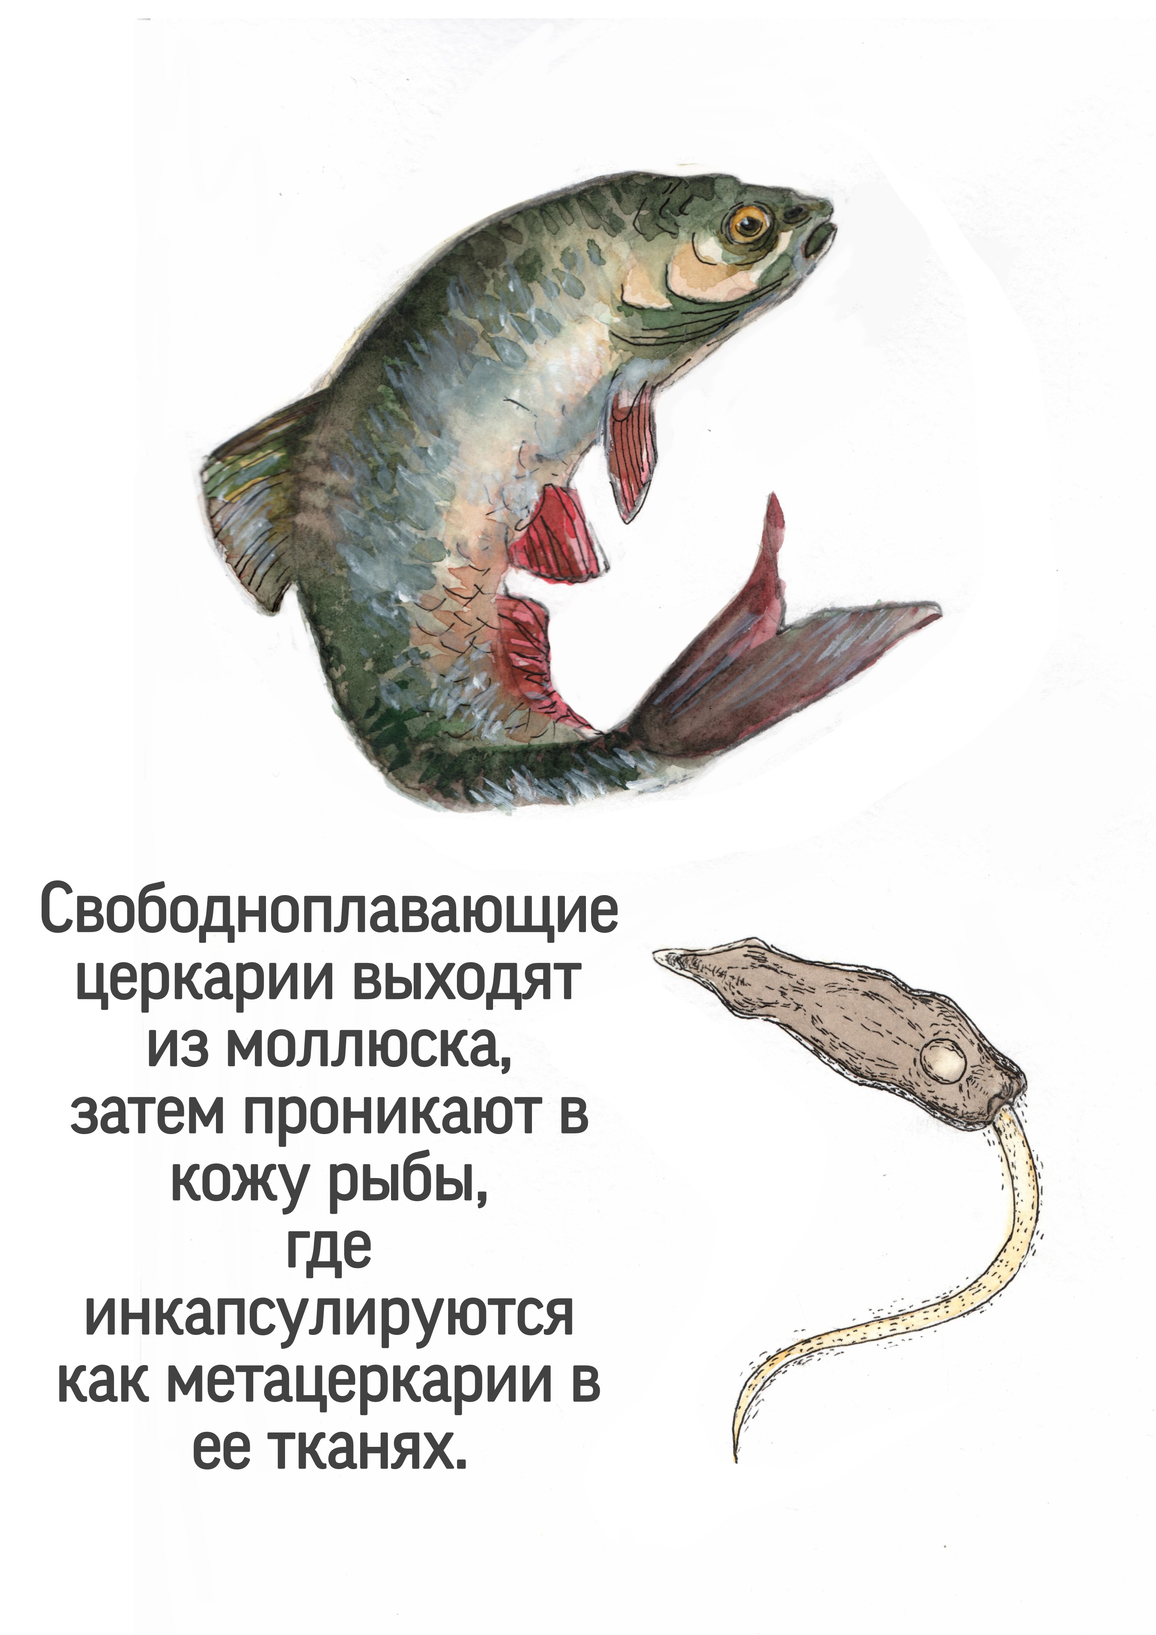
15

Slide 16
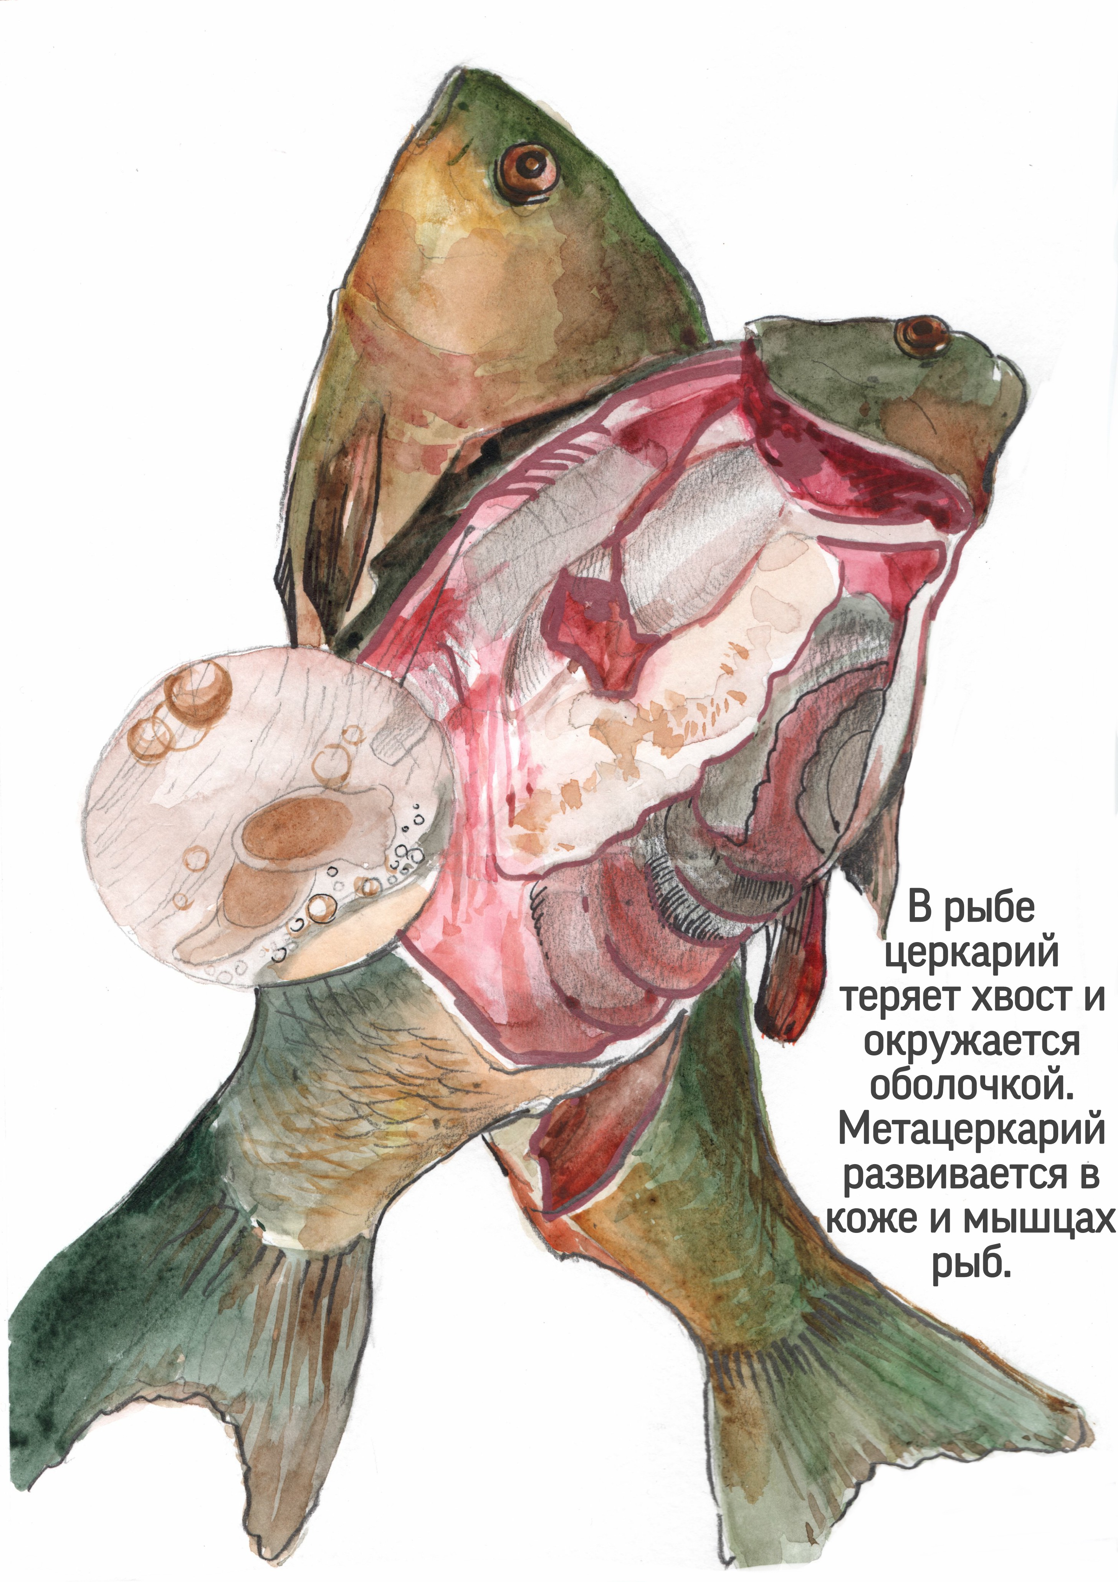
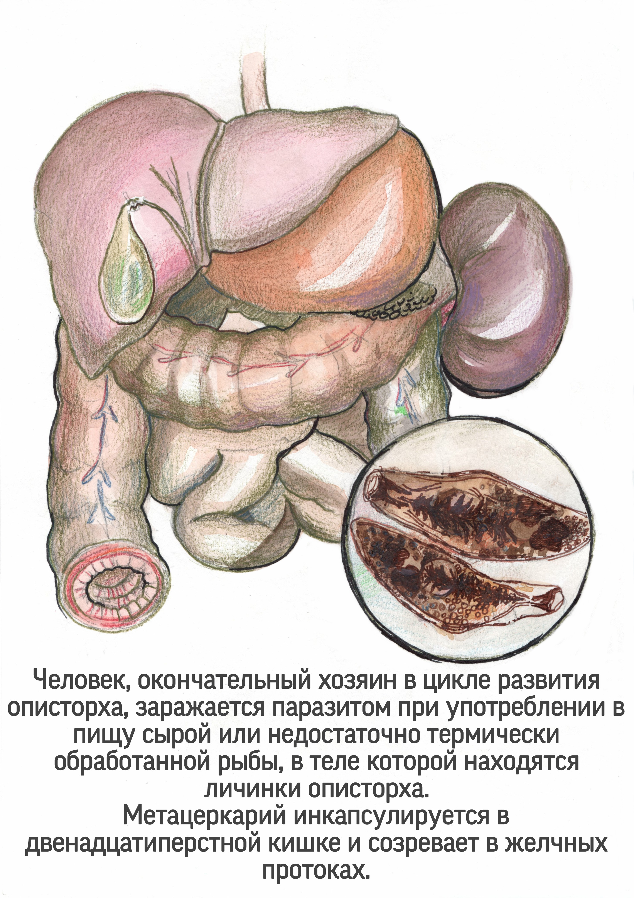
16

Slide 17
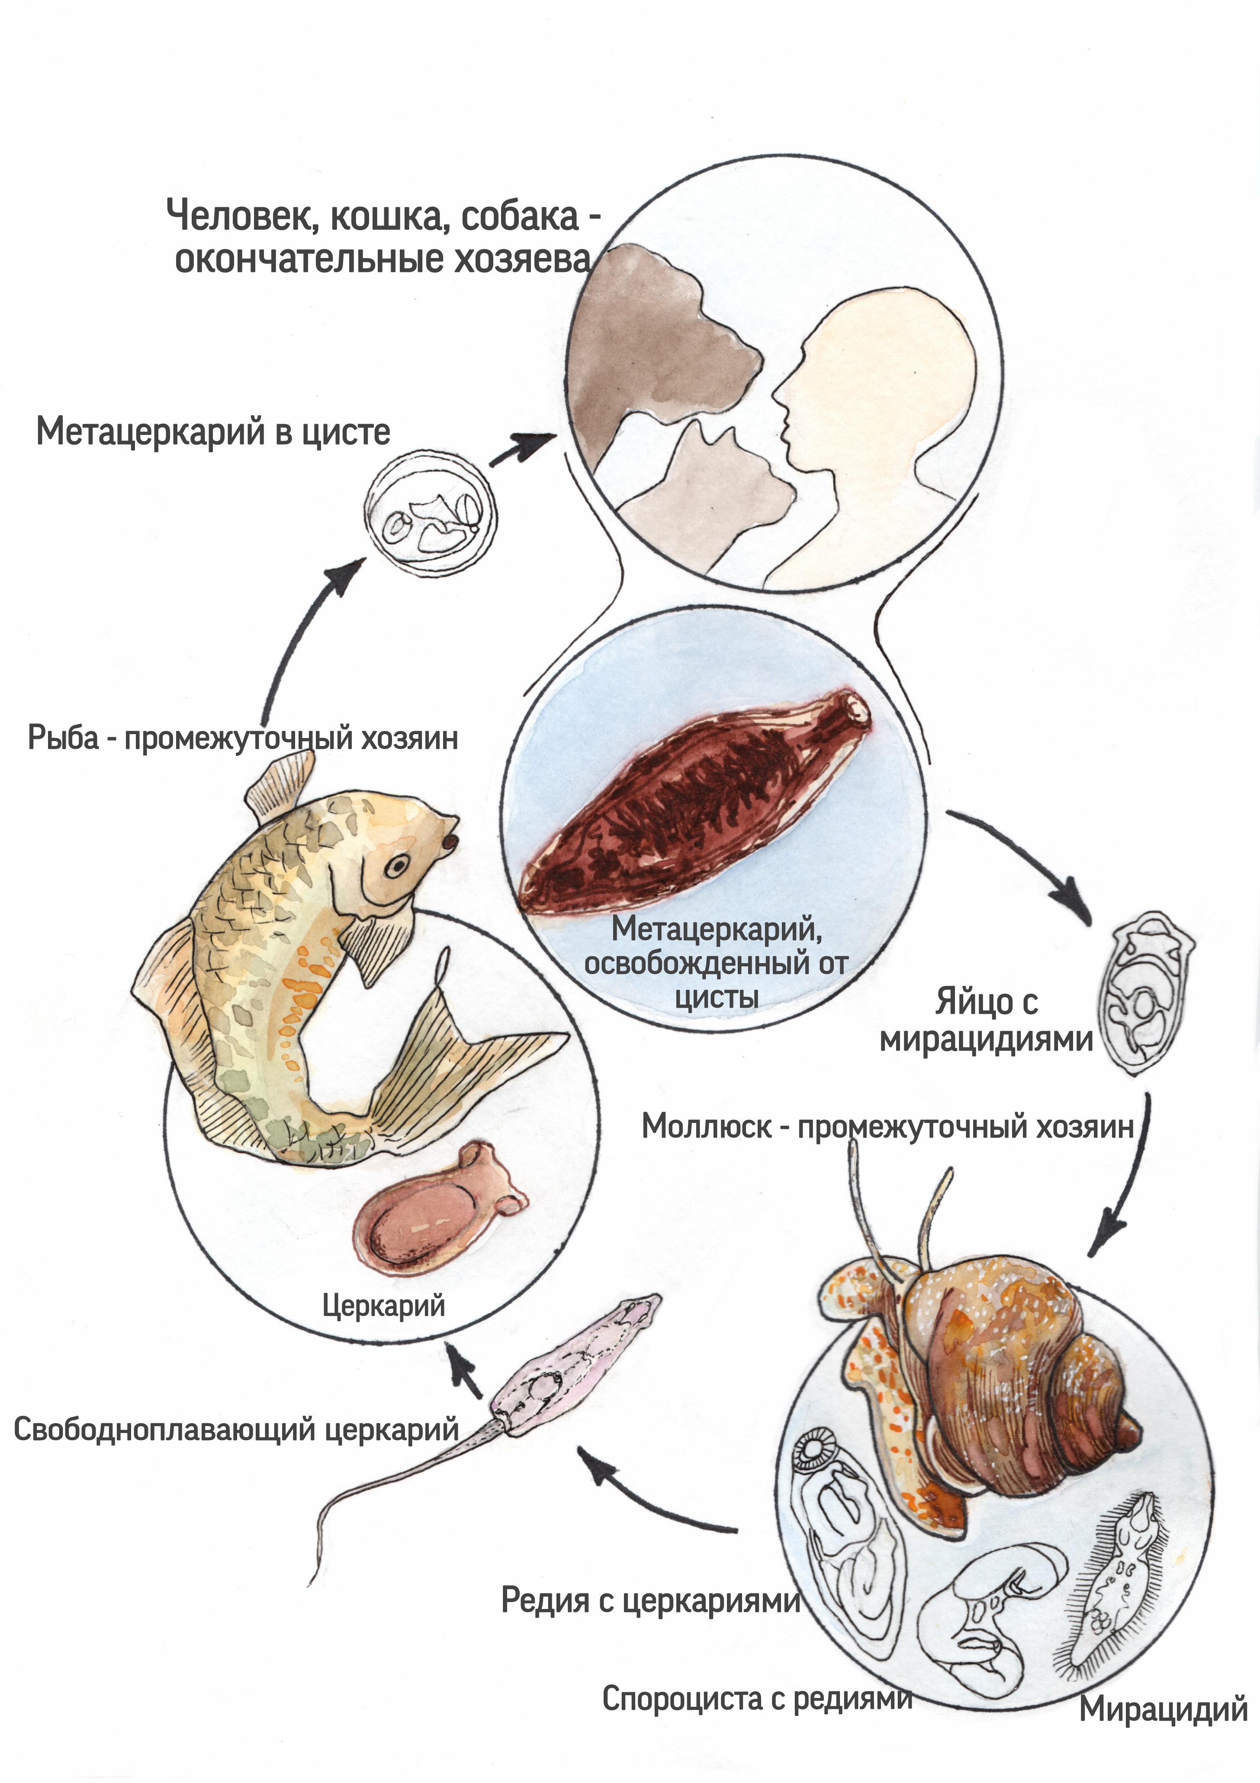
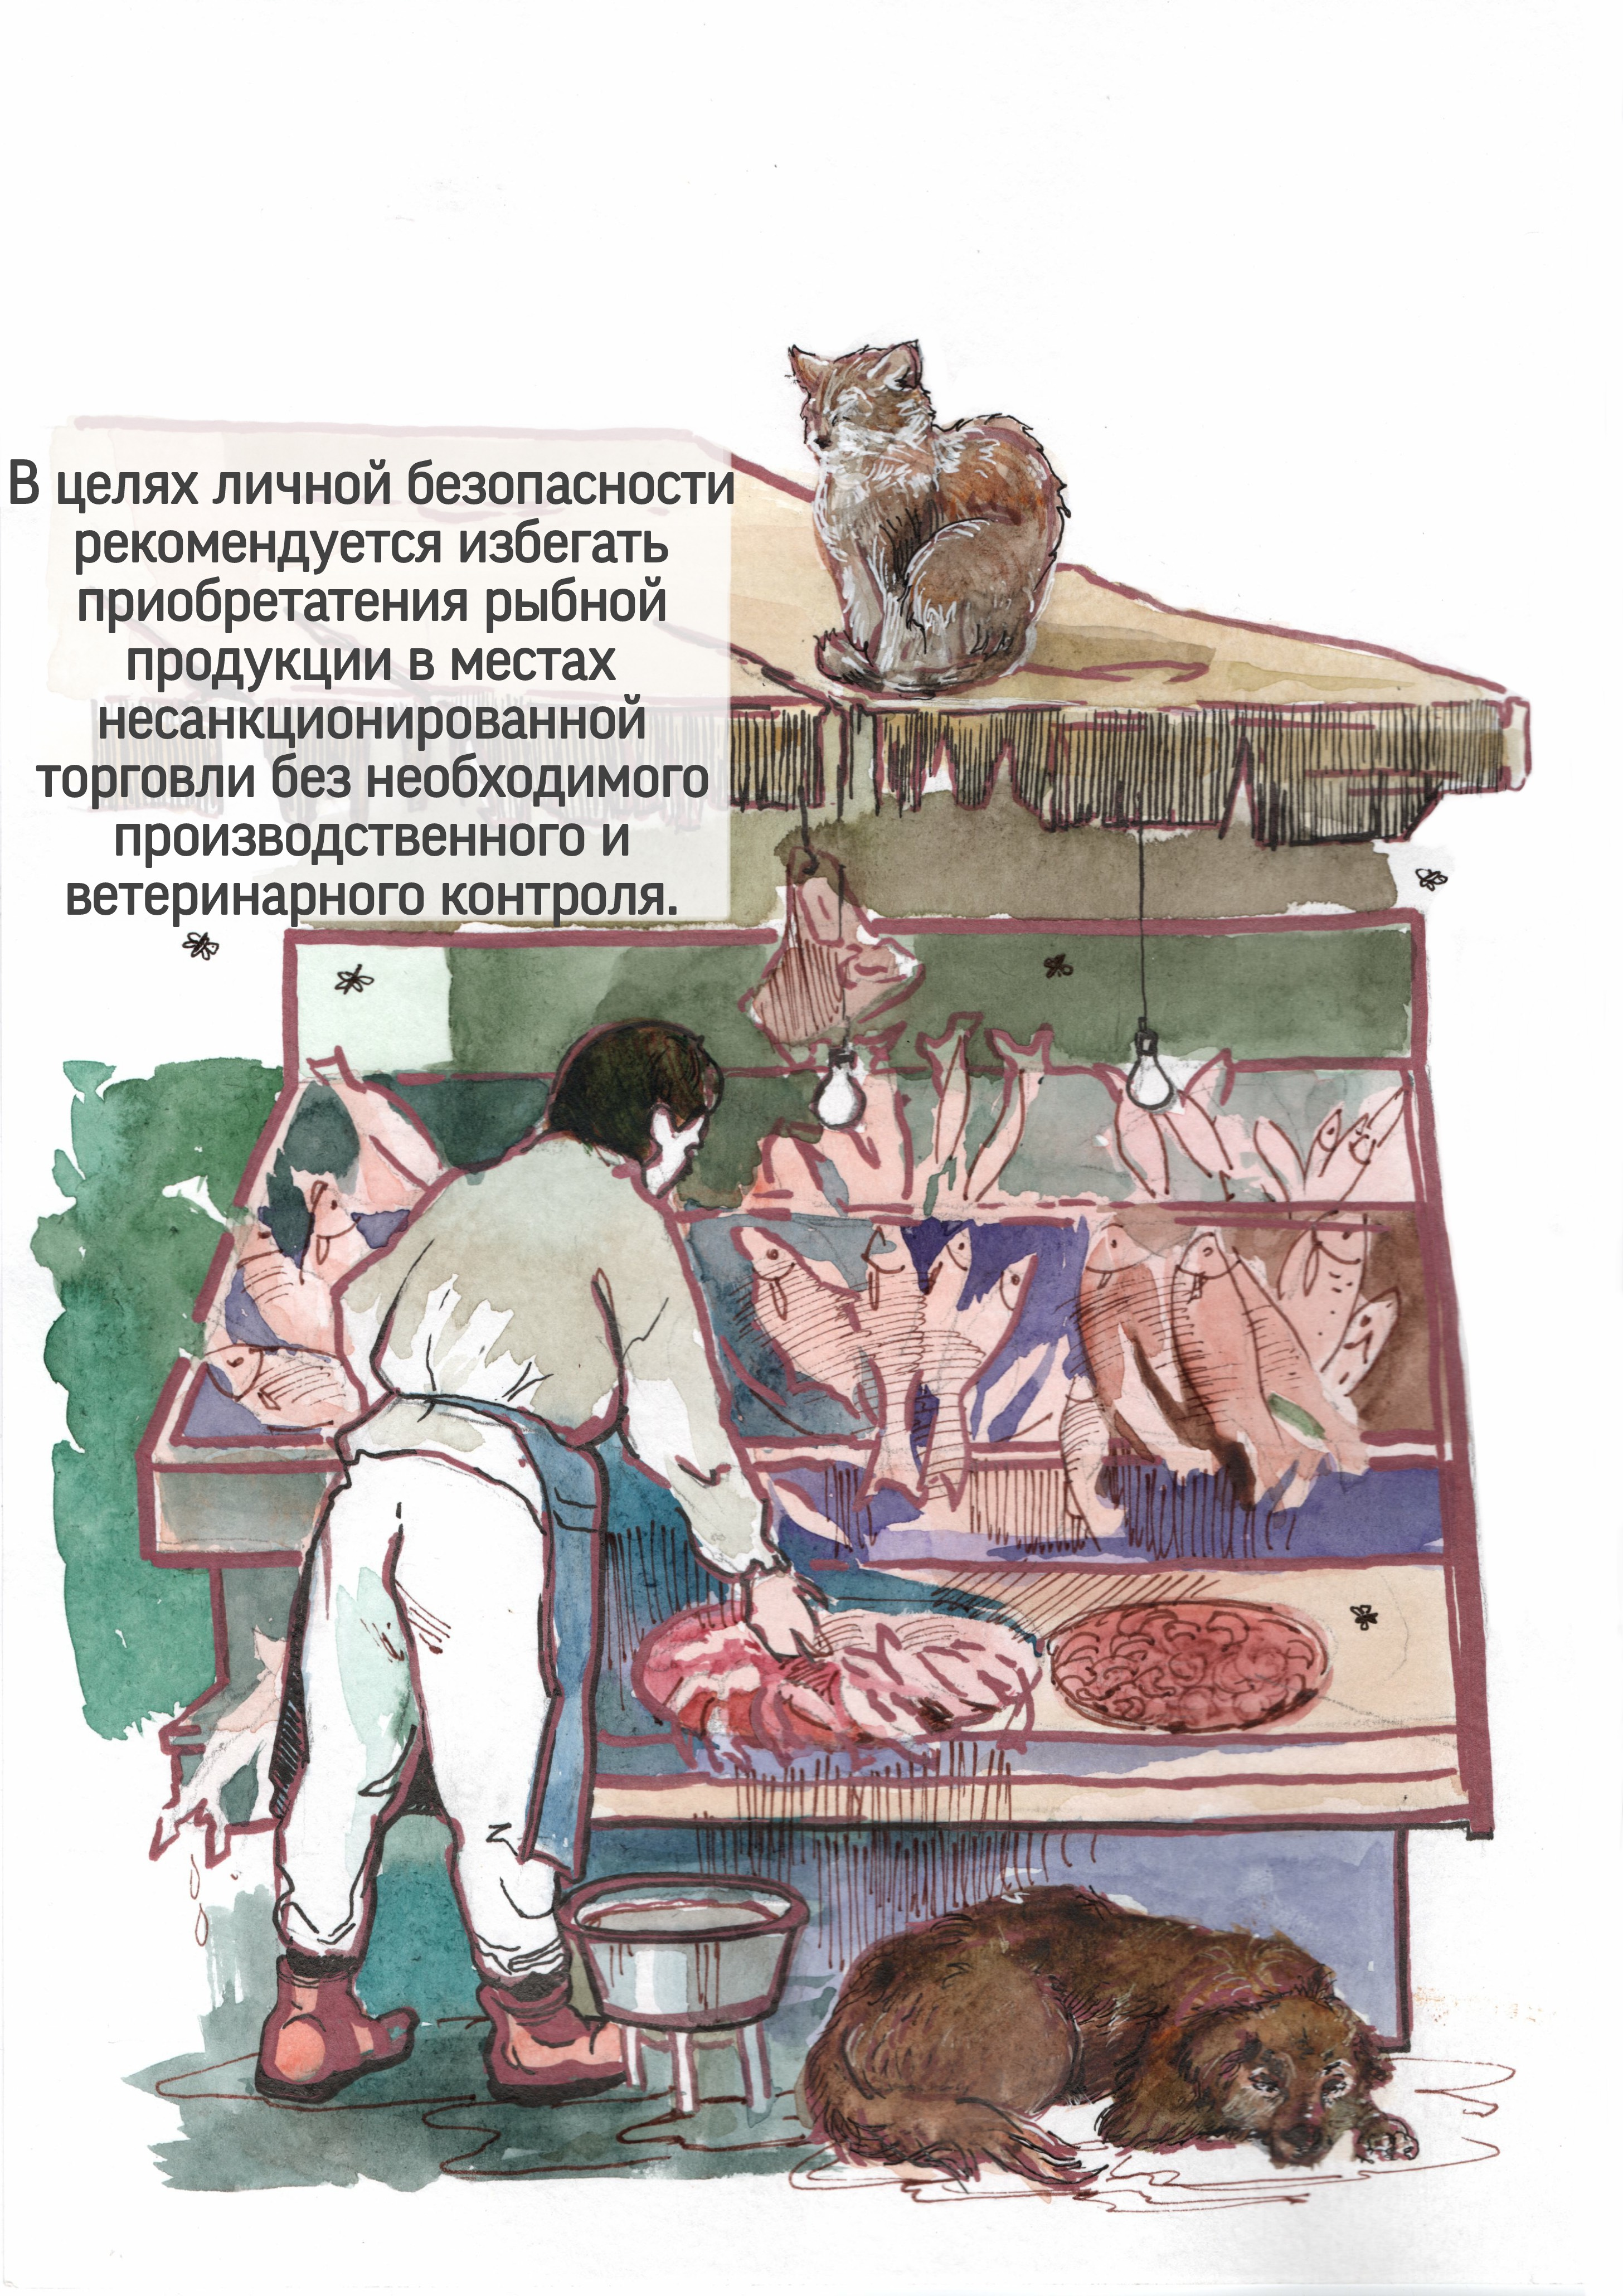
17

Slide 18
Выводы к работе
18
1. По внешнему виду рыбной продукции не всегда удается установить ее зараженность гельминтами.
2. Мороженая рыба может иметь на серозных оболочках, на внутренних органах, в кишечнике, в крови и в мышцах паразитические организмы.
3. С помощью визуального осмотра и микроскопии, основываясь на биоморфологических особенностях паразитов рыб, возможно провести их идентификацию.
4. Высокие показатели интенсивности и экстенсивности инвазии исследуемых рыб указывают на тот факт, что рыбы Семейства Тресковые сильно подвержены инвазии анизакид, а минтай, кроме анизакидоза, может являться носителем акантоцефалеза.
5. При употреблении человеком рыбной продукции необходимо соблюдать меры профилактики для минимизации заражения людей паразитозами.
6. Необходимо проводить санитарно-просветительскую работу среди населения, в том числе сотрудников предприятий общественного питания, сферы туризма, по профилактике заражения паразитозами через рыбную продукцию.

